Slide 1

连续时间信号与系统的复频域分析

Slide 2
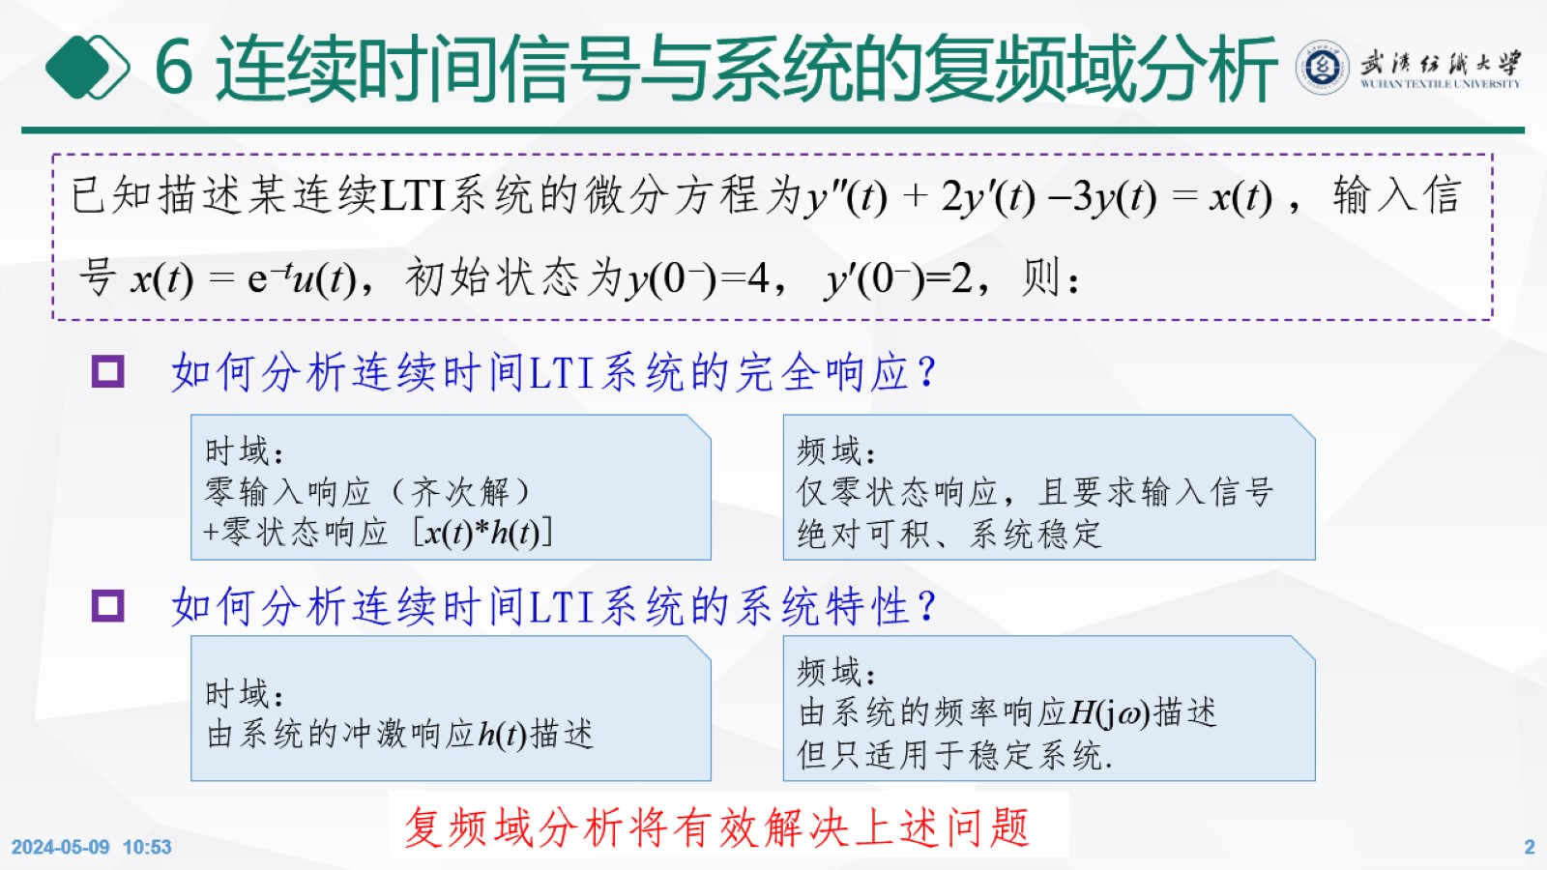
6 连续时间信号与系统的复频域分析

Slide 3
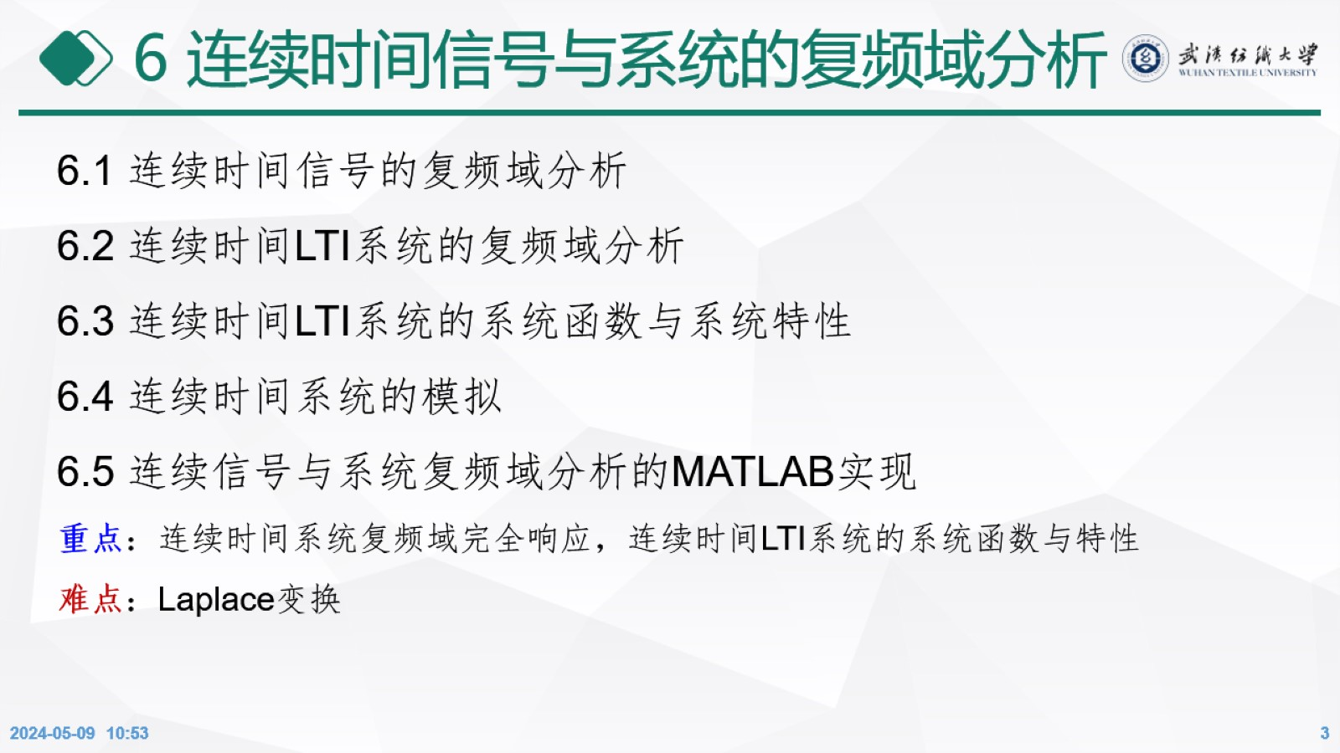
6 连续时间信号与系统的复频域分析

Slide 4
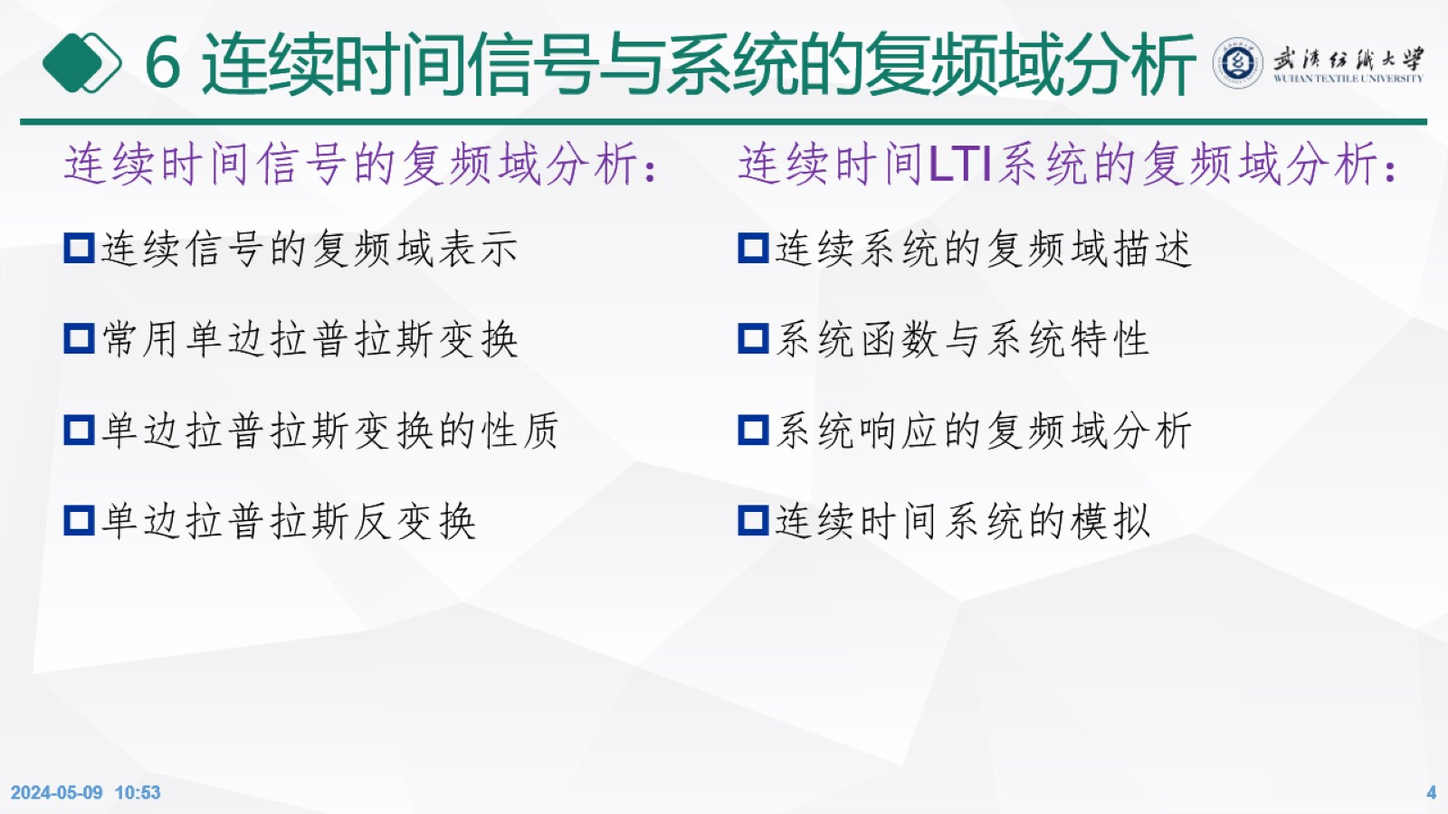
6 连续时间信号与系统的复频域分析

Slide 5

连续时间信号的复频域分析

Slide 6
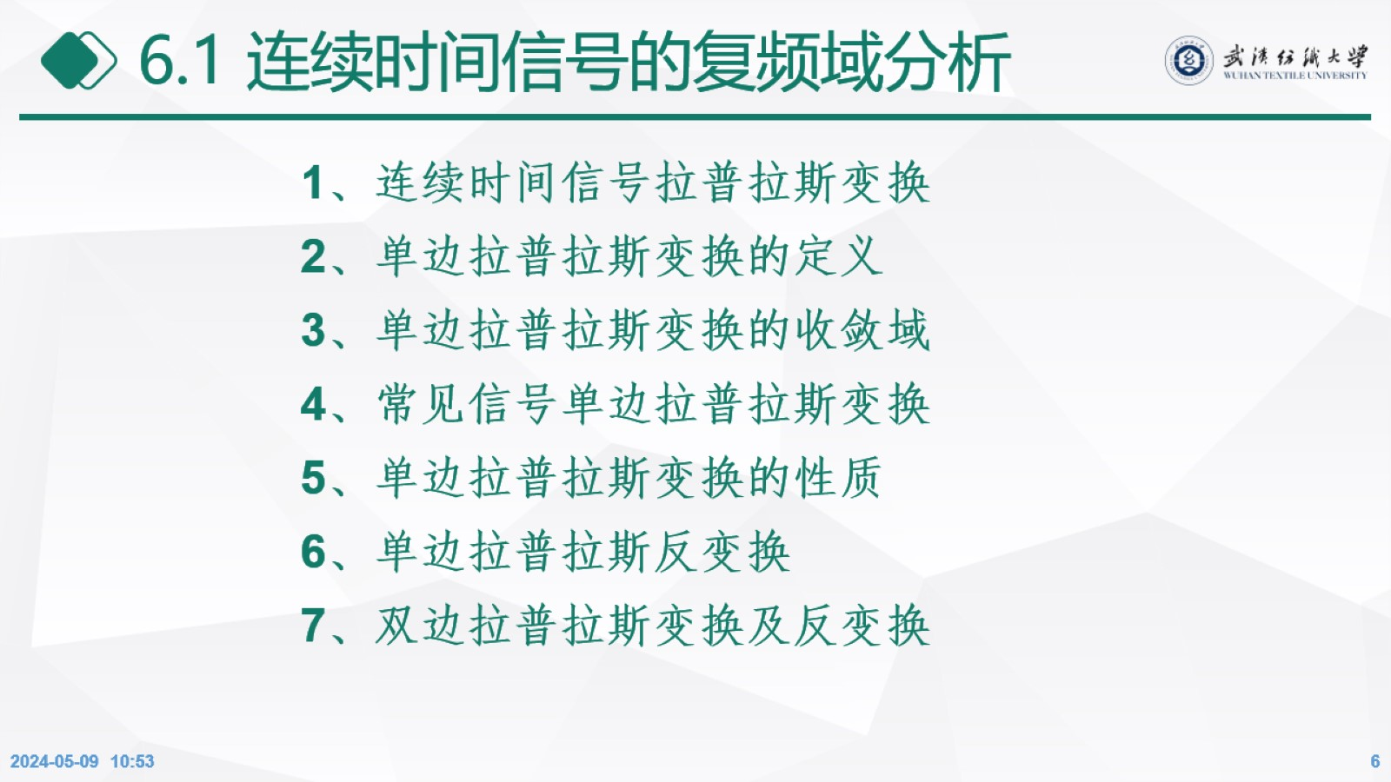
6.1 连续时间信号的复频域分析

Slide 7
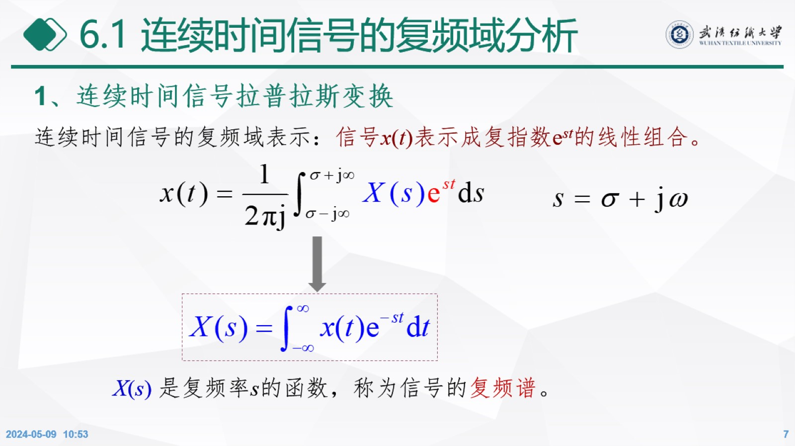
6.1 连续时间信号的复频域分析

Slide 8
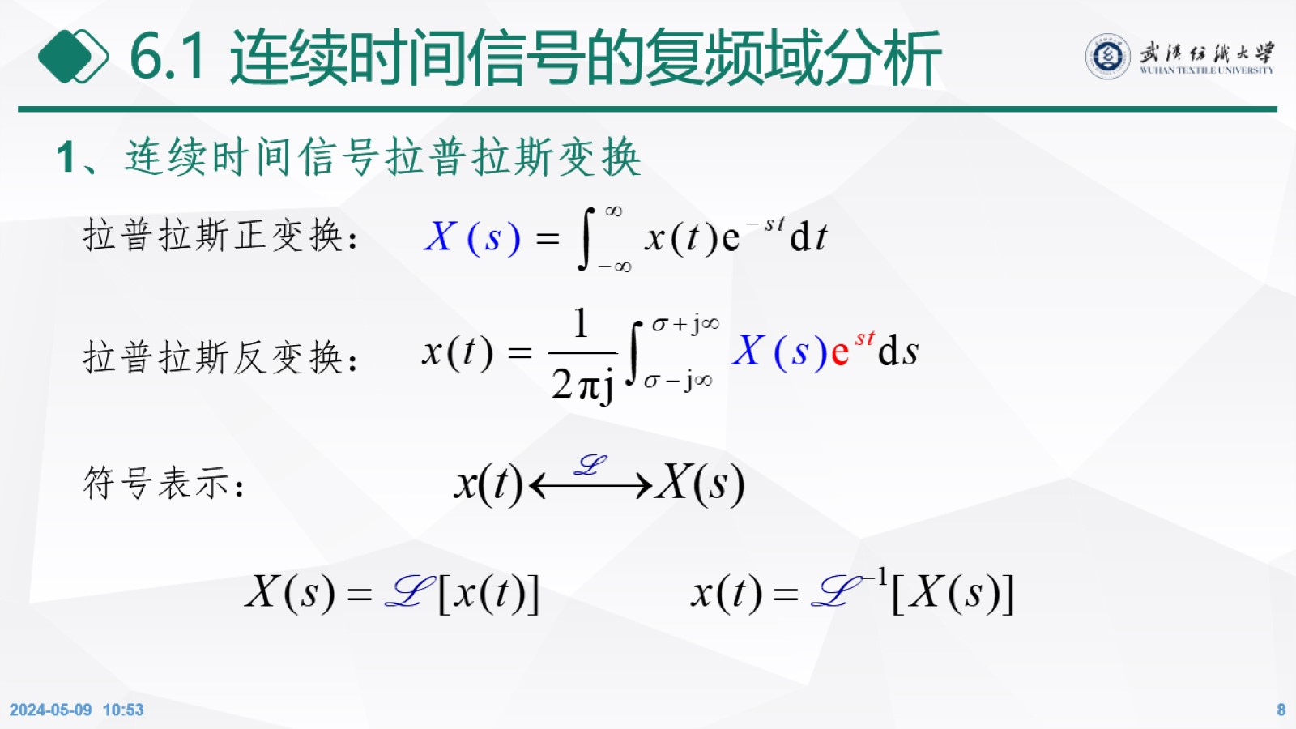
6.1 连续时间信号的复频域分析

Slide 9
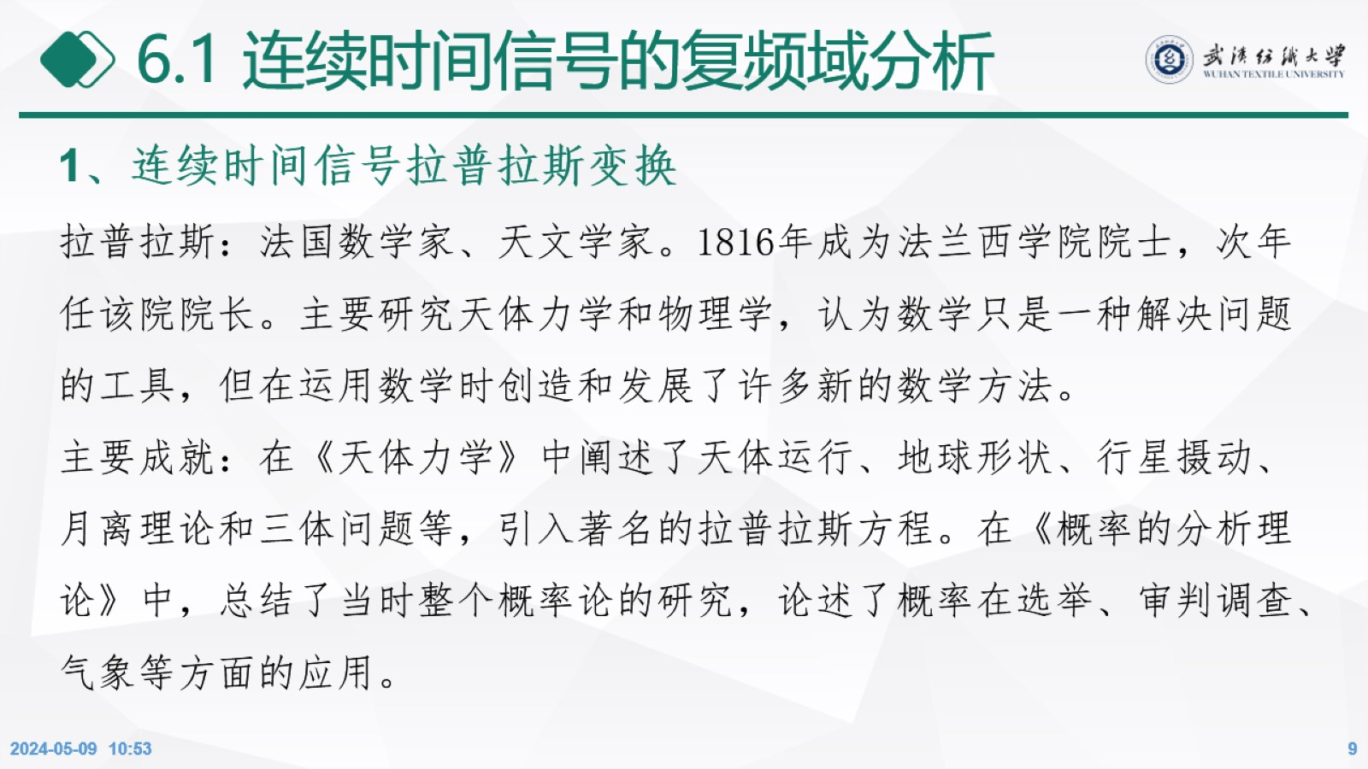
6.1 连续时间信号的复频域分析

Slide 10
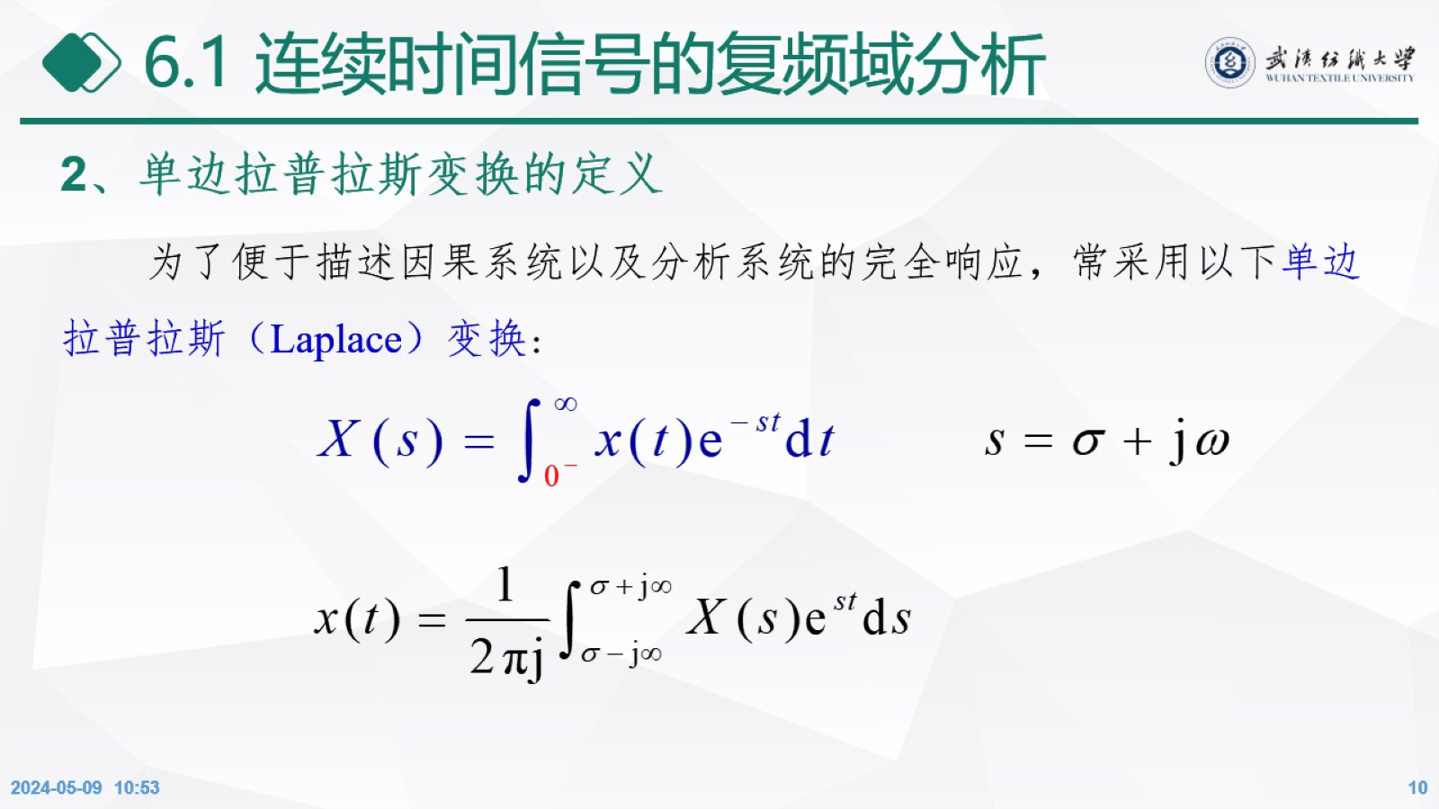
6.1 连续时间信号的复频域分析

Slide 11
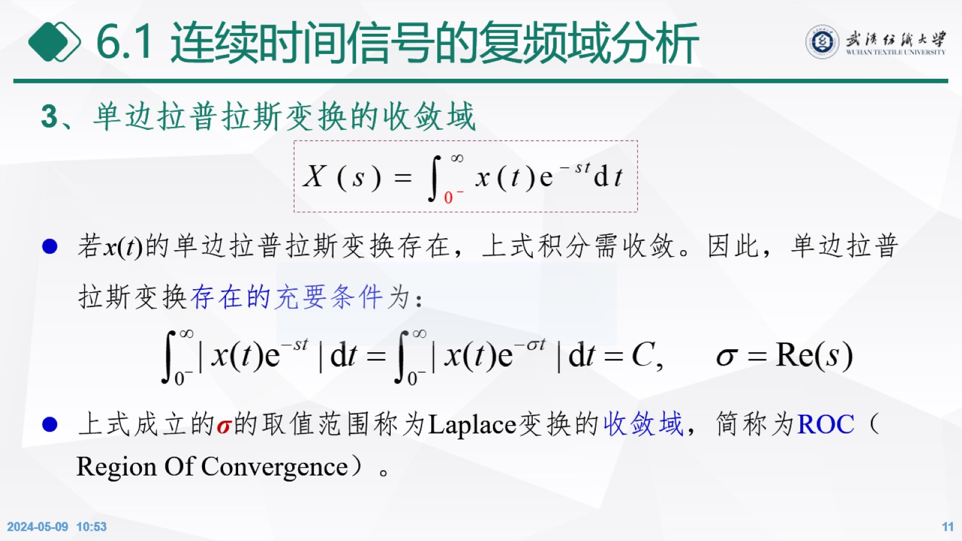
6.1 连续时间信号的复频域分析

Slide 12
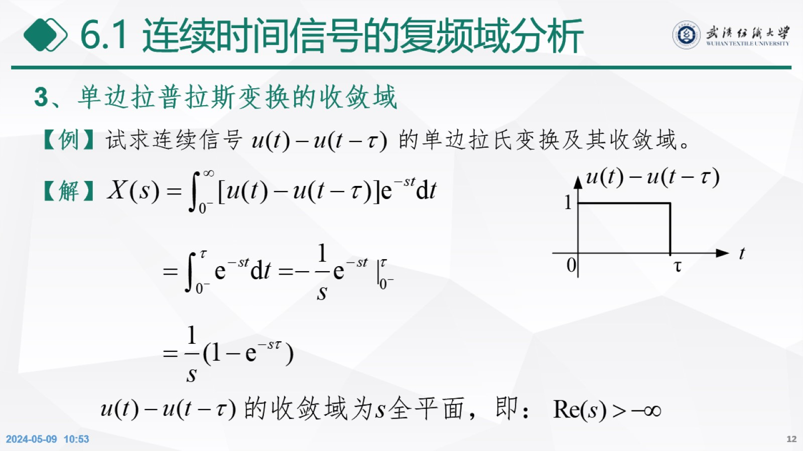
6.1 连续时间信号的复频域分析

Slide 13
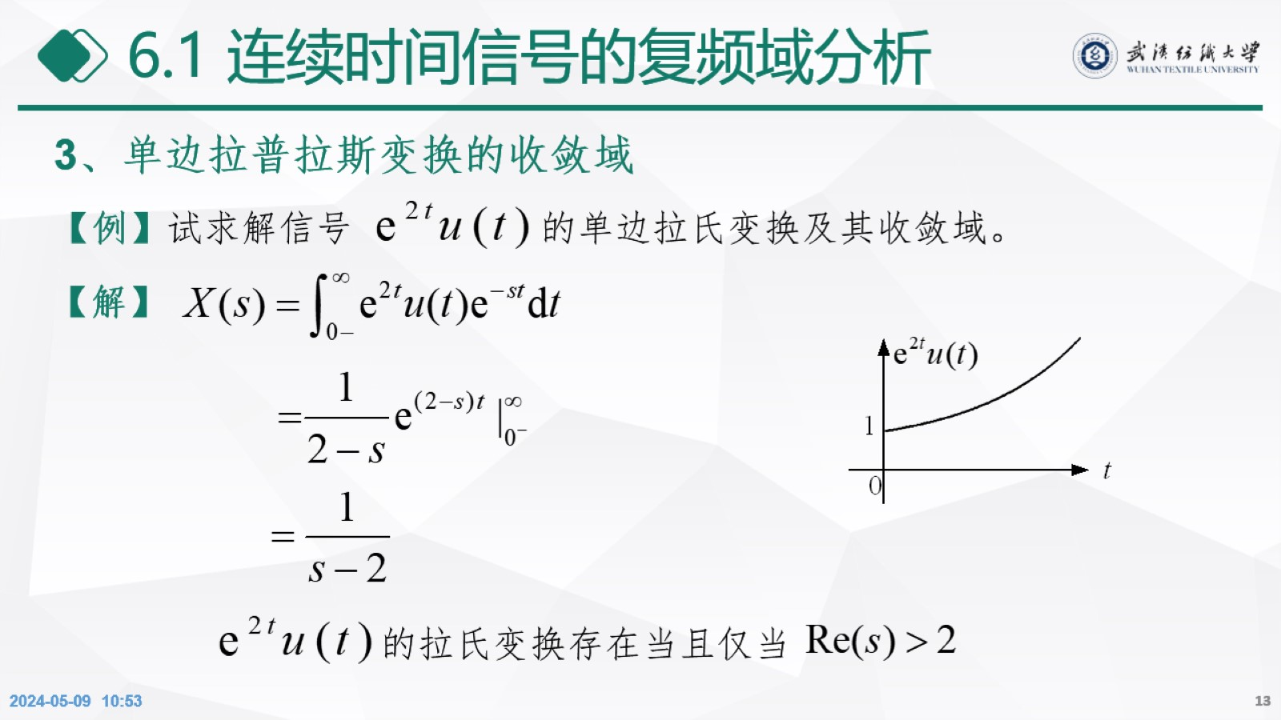
6.1 连续时间信号的复频域分析

Slide 14
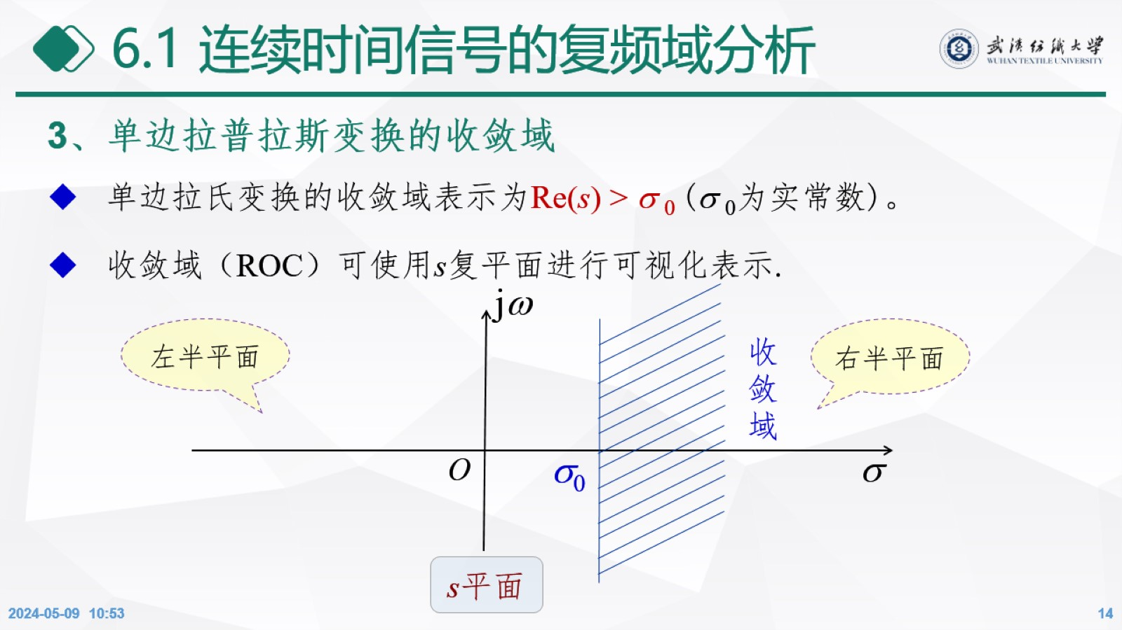
6.1 连续时间信号的复频域分析

Slide 15
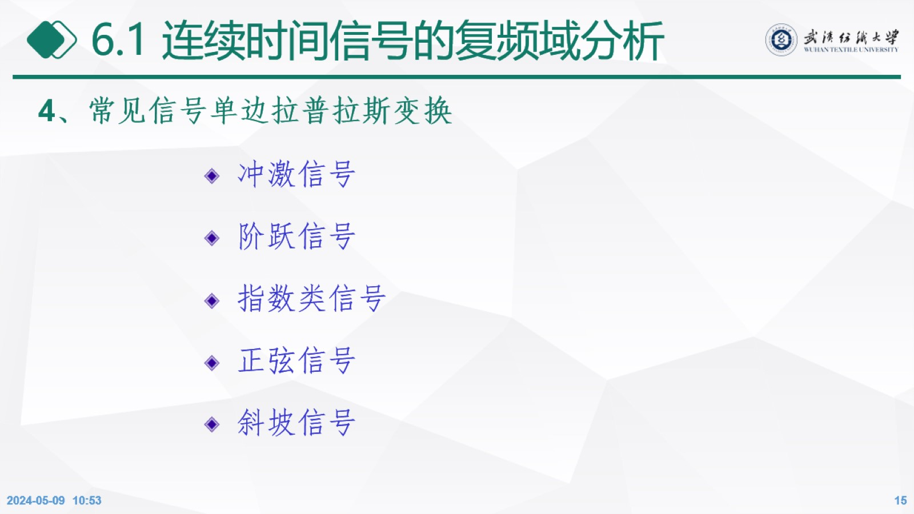
6.1 连续时间信号的复频域分析

Slide 16
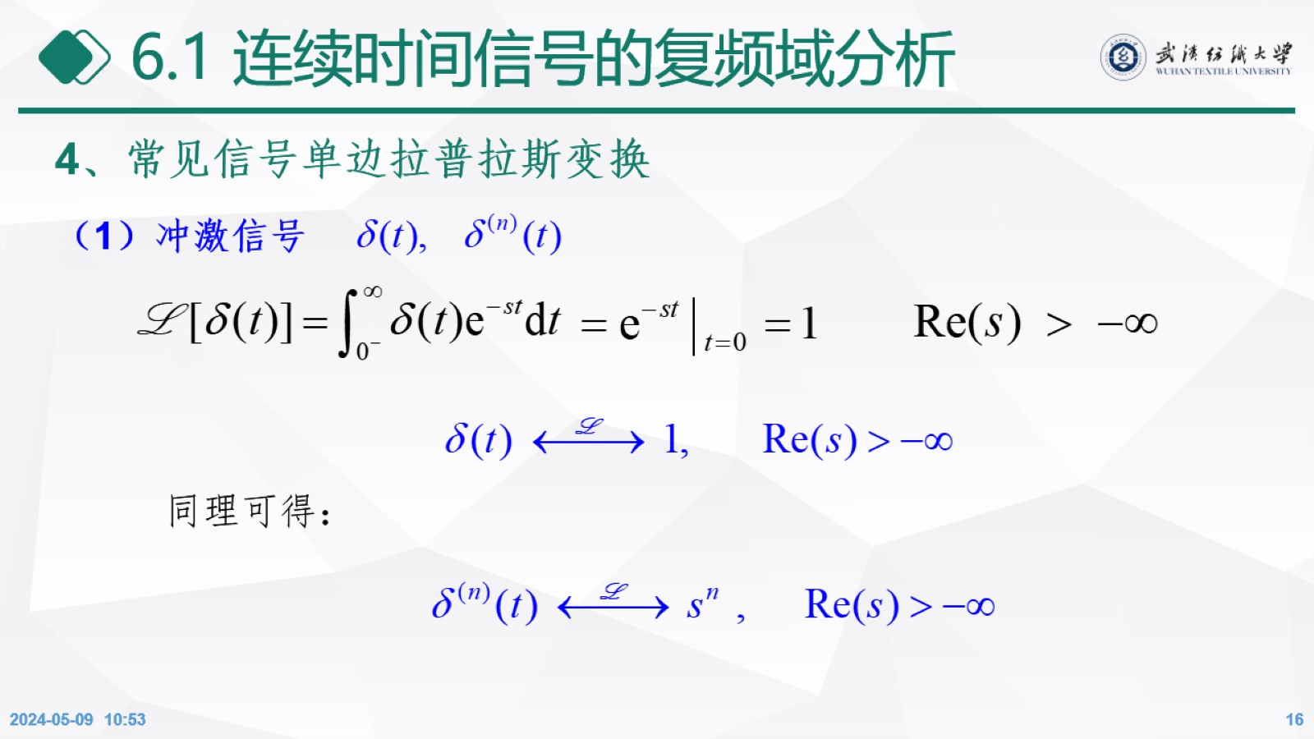
6.1 连续时间信号的复频域分析

Slide 17
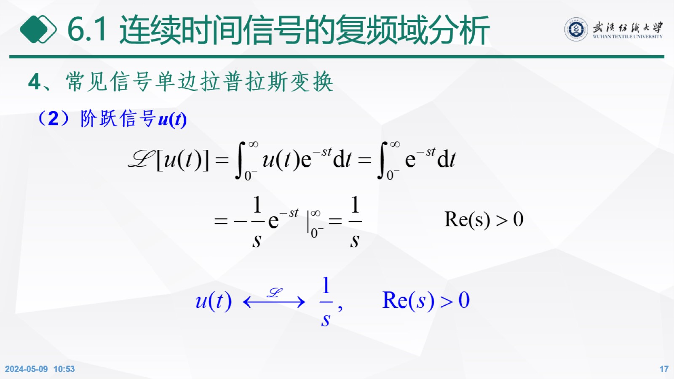
6.1 连续时间信号的复频域分析

Slide 18
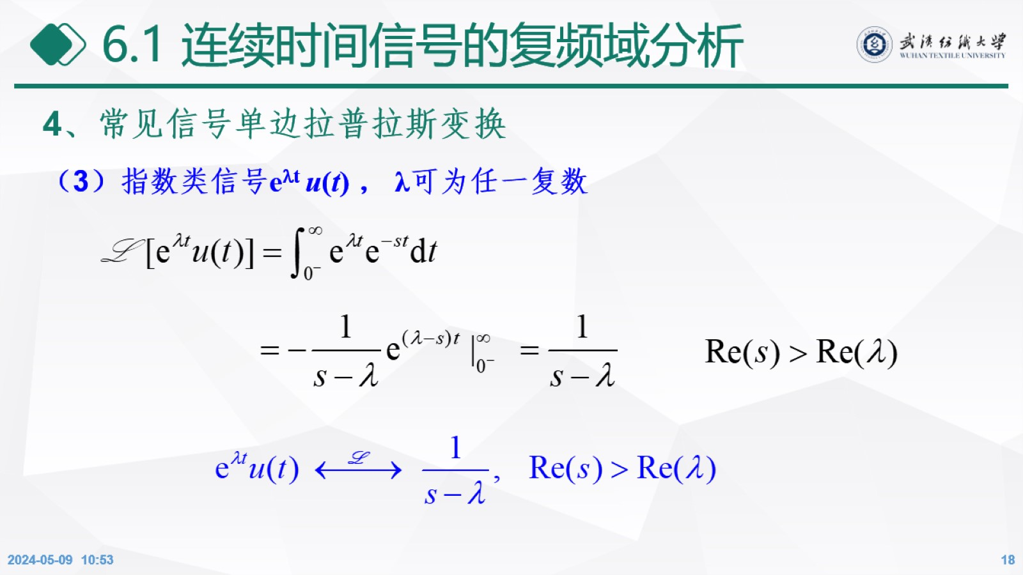
6.1 连续时间信号的复频域分析

Slide 19
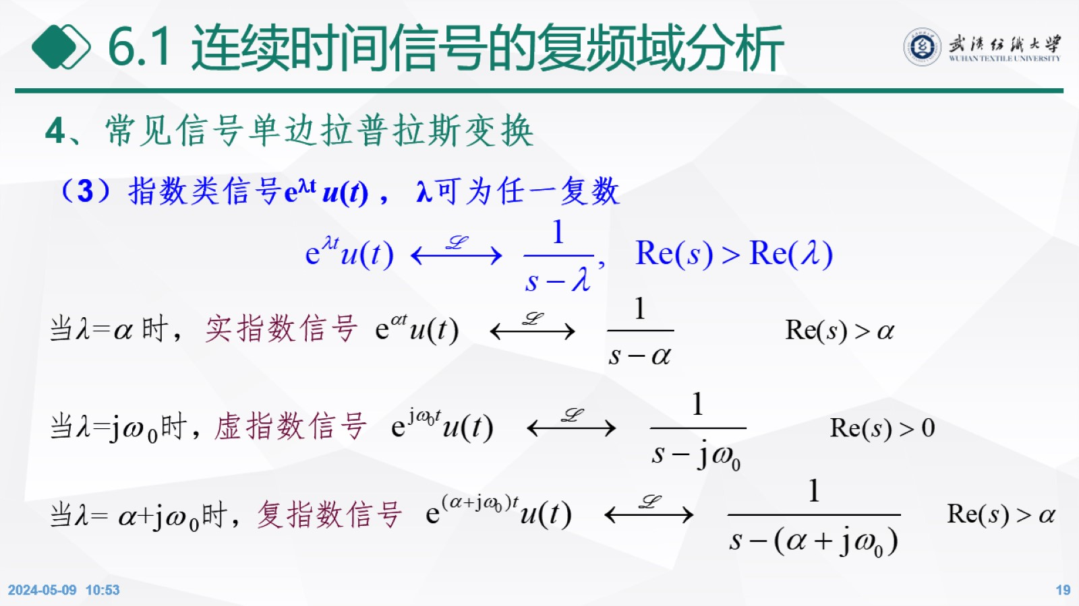
6.1 连续时间信号的复频域分析

Slide 20
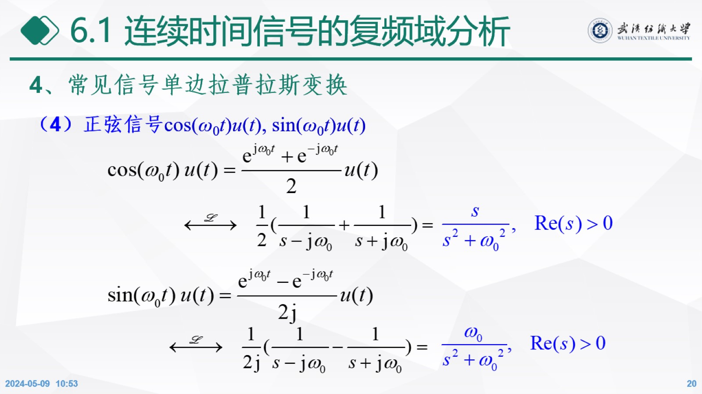
6.1 连续时间信号的复频域分析

Slide 21
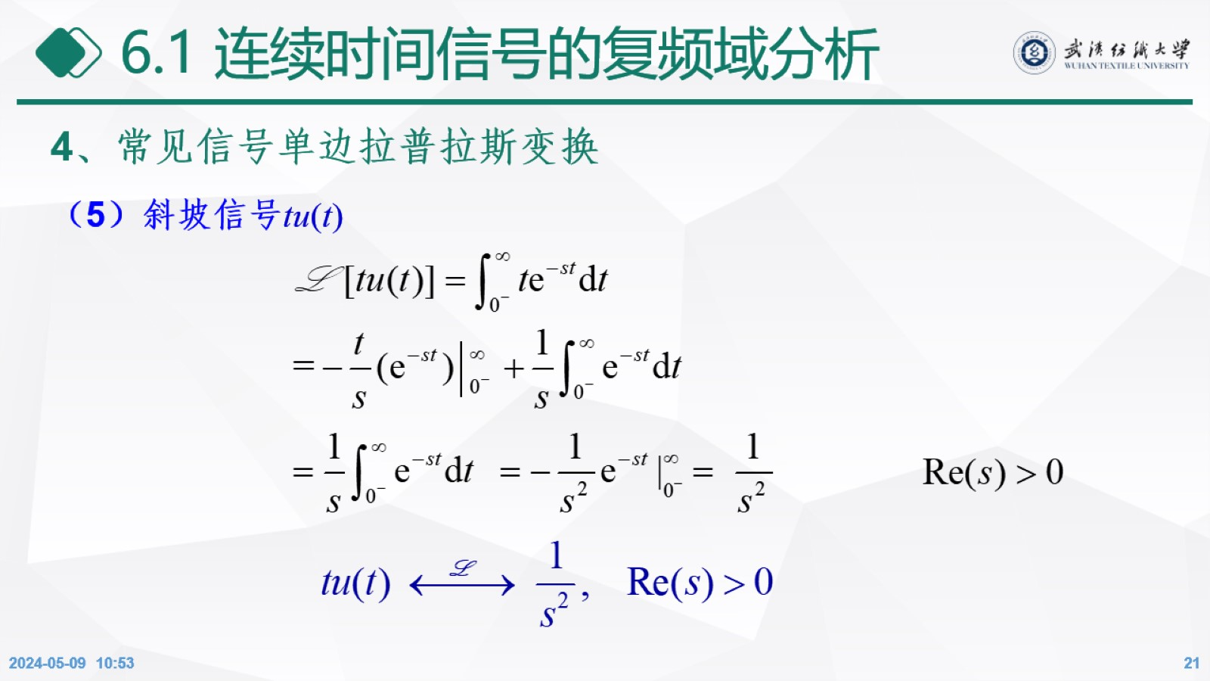
6.1 连续时间信号的复频域分析

Slide 22
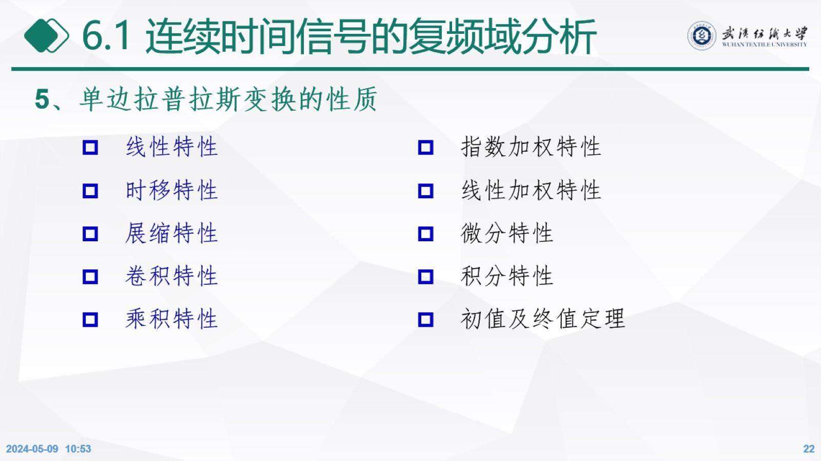
6.1 连续时间信号的复频域分析

Slide 23
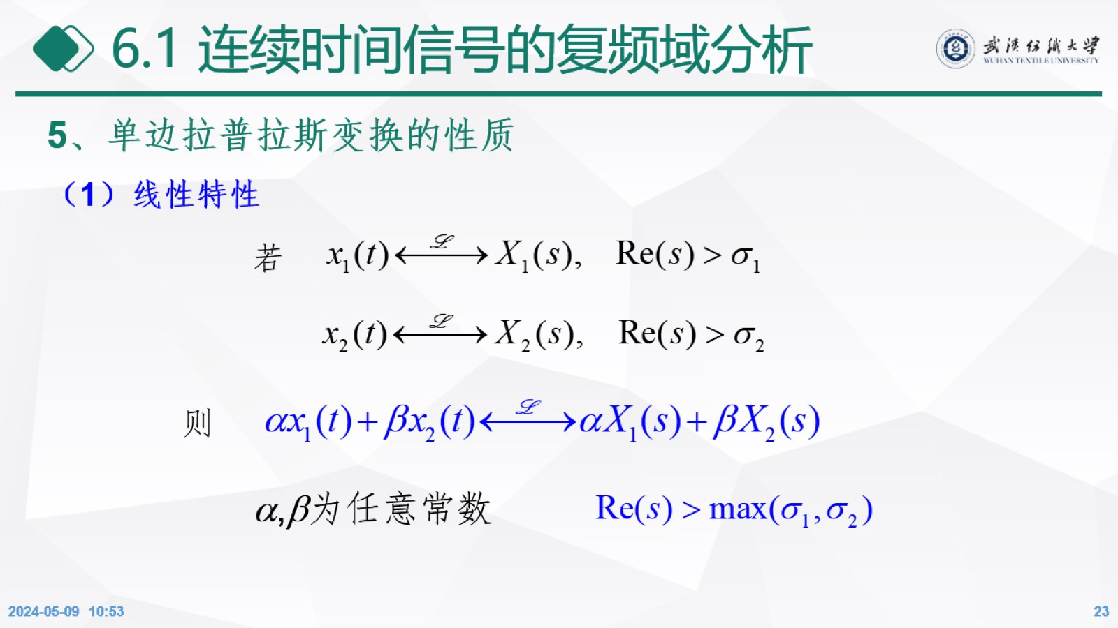
6.1 连续时间信号的复频域分析

Slide 24
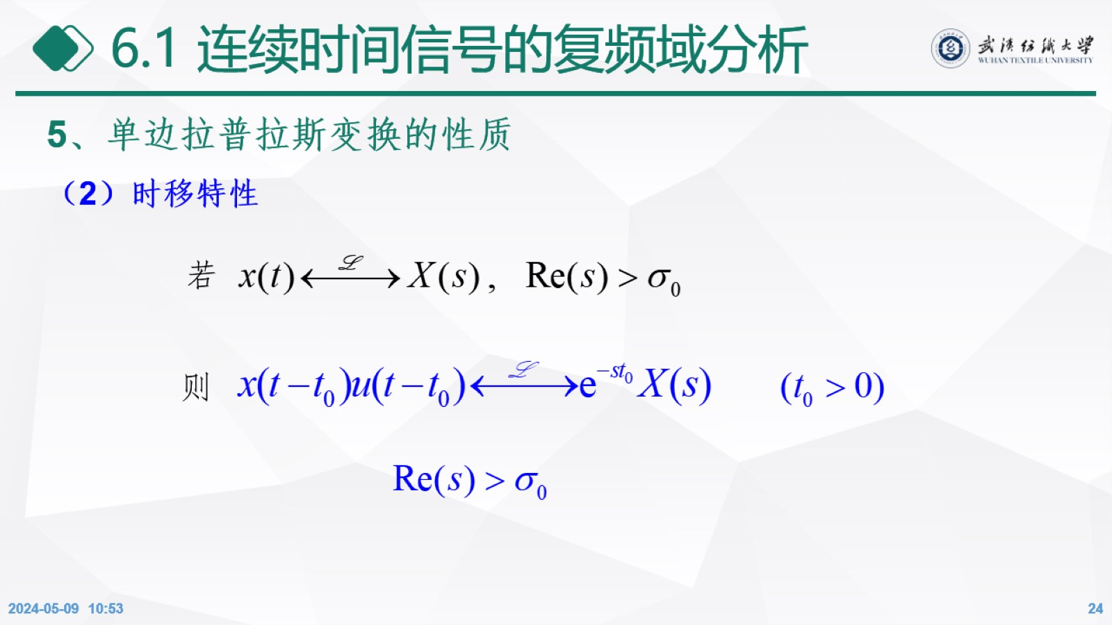
6.1 连续时间信号的复频域分析

Slide 25
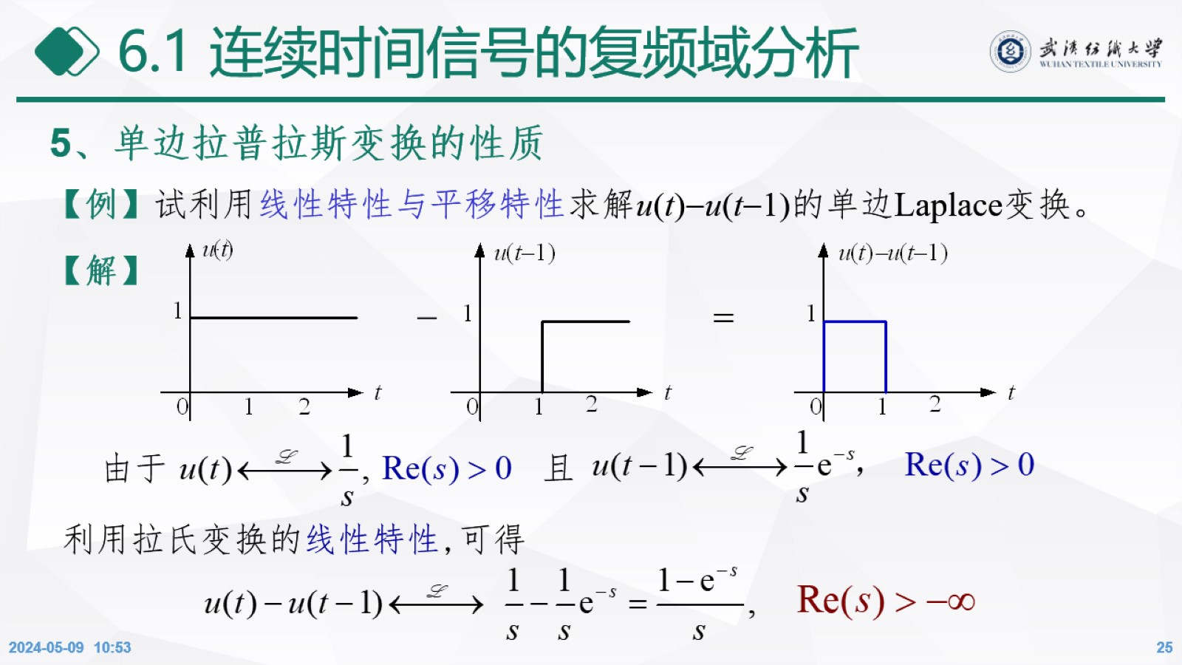
6.1 连续时间信号的复频域分析

Slide 26
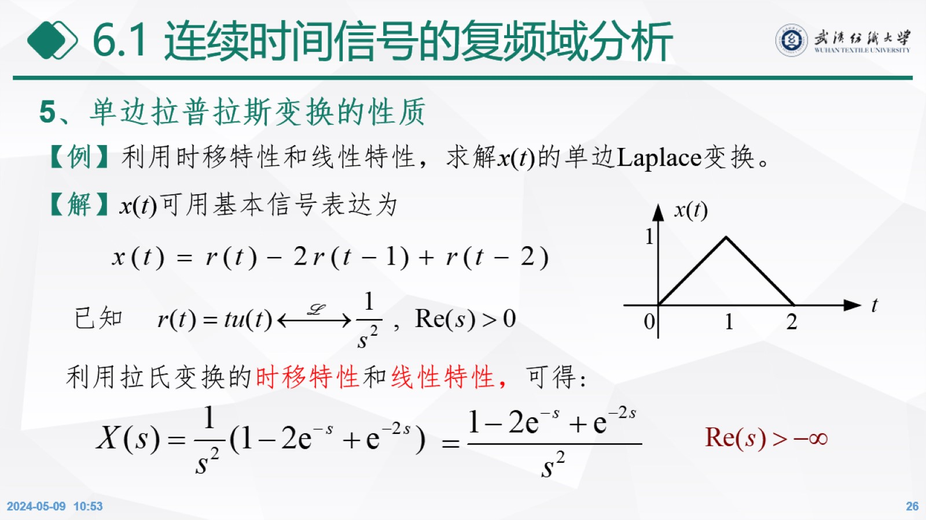
【例】利用时移特性和线性特性，求解x(t)的单边Laplace变换。

Slide 27
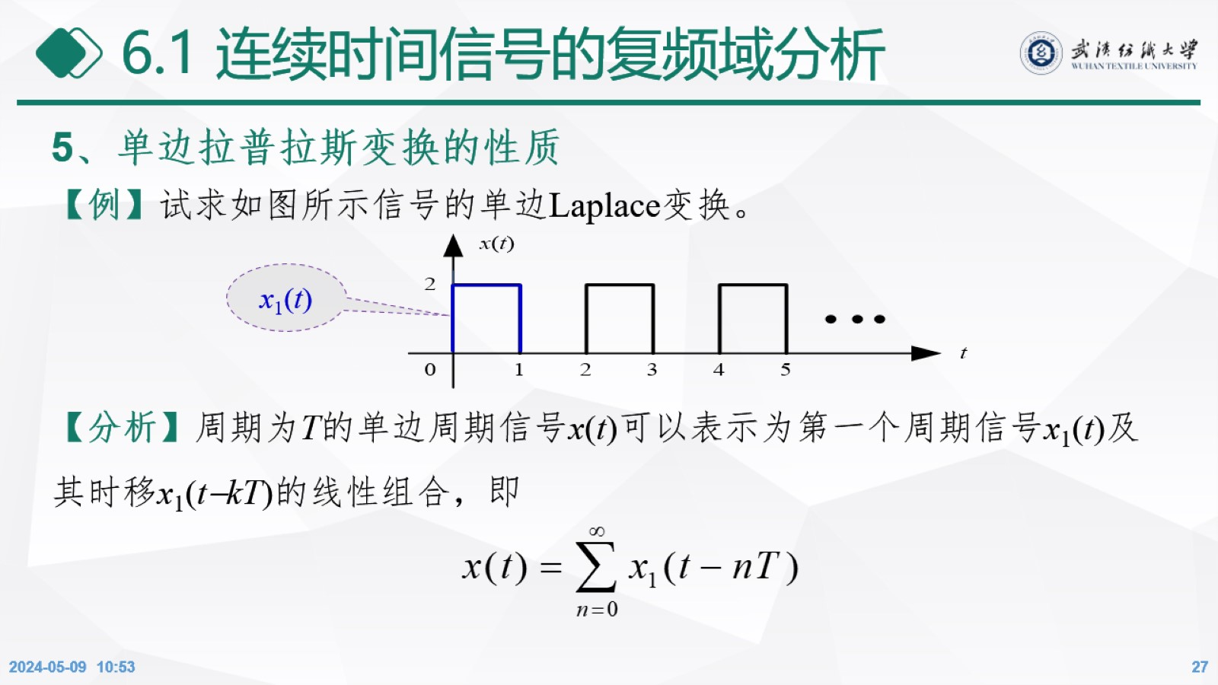

Slide 28
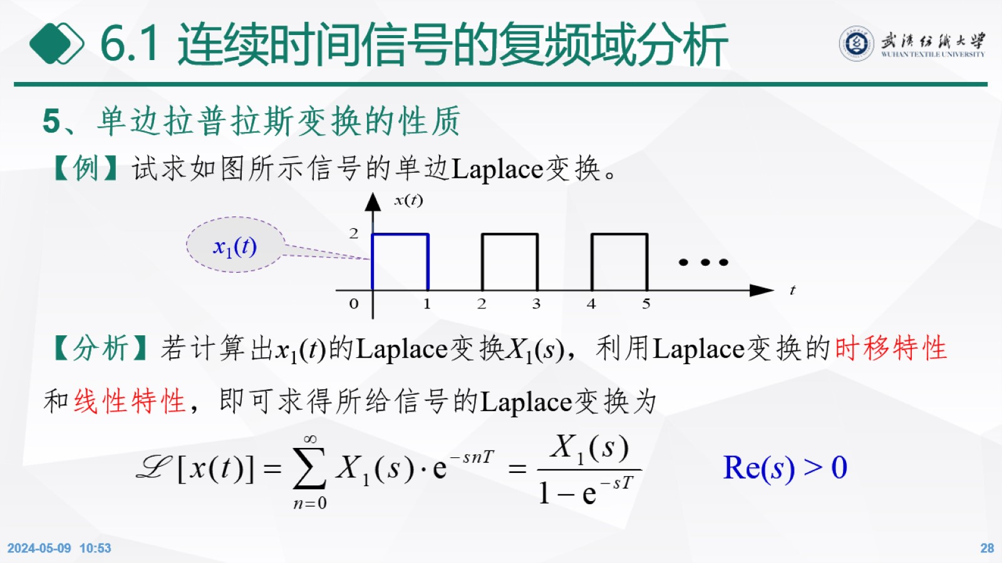
6.1 连续时间信号的复频域分析

Slide 29
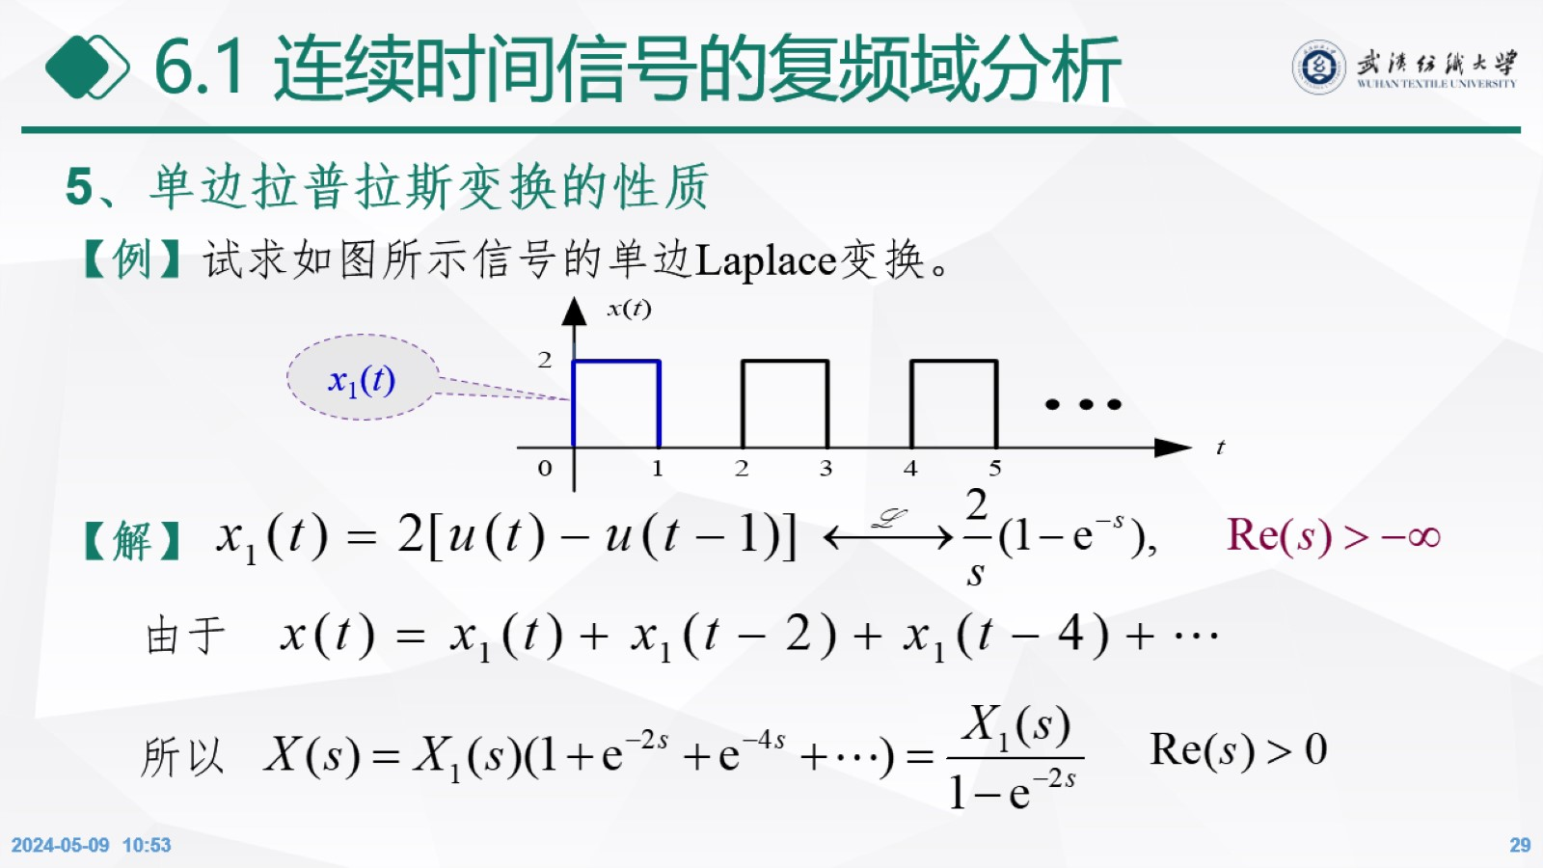
6.1 连续时间信号的复频域分析

Slide 30
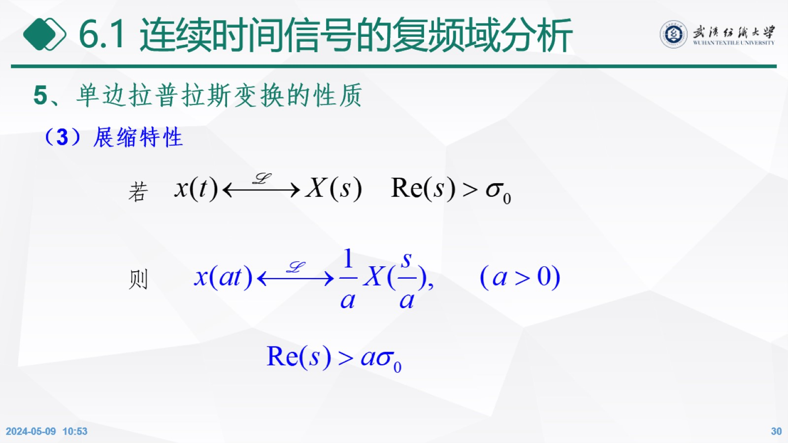
6.1 连续时间信号的复频域分析

Slide 31
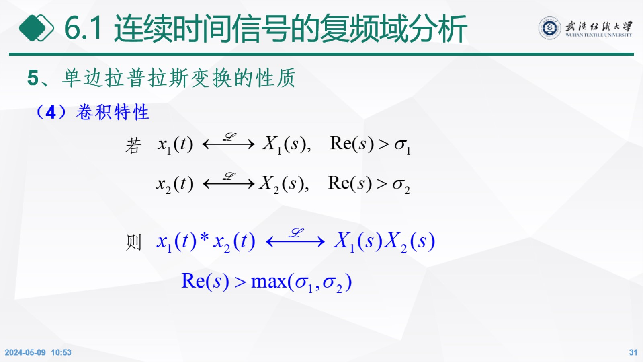
6.1 连续时间信号的复频域分析

Slide 32
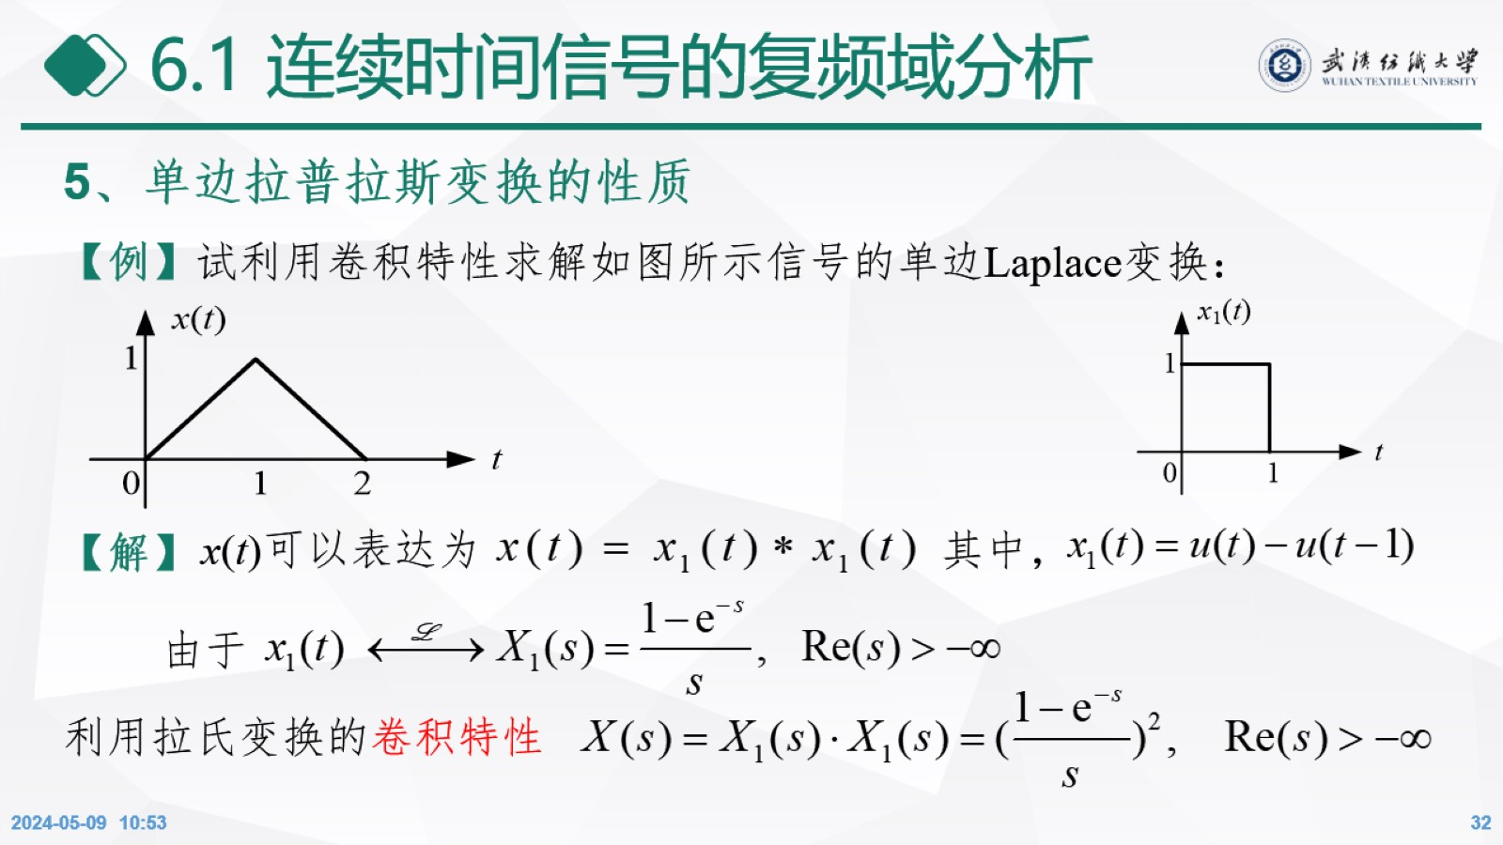
【例】试利用卷积特性求解如图所示信号的单边Laplace变换：

Slide 33
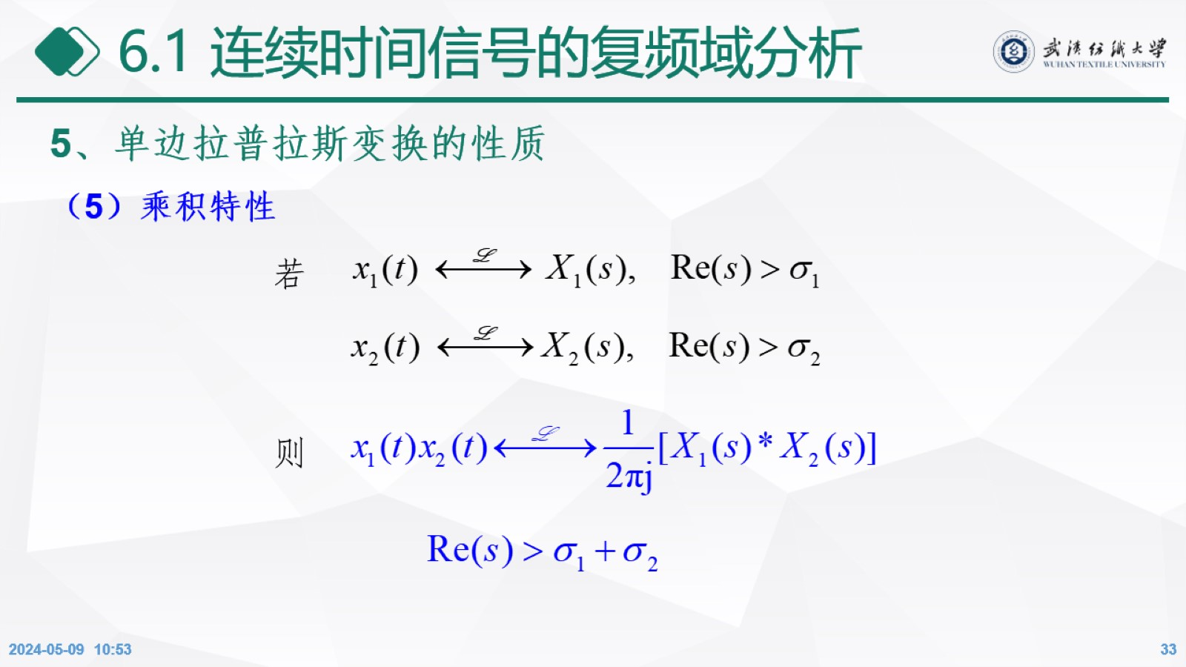
6.1 连续时间信号的复频域分析

Slide 34
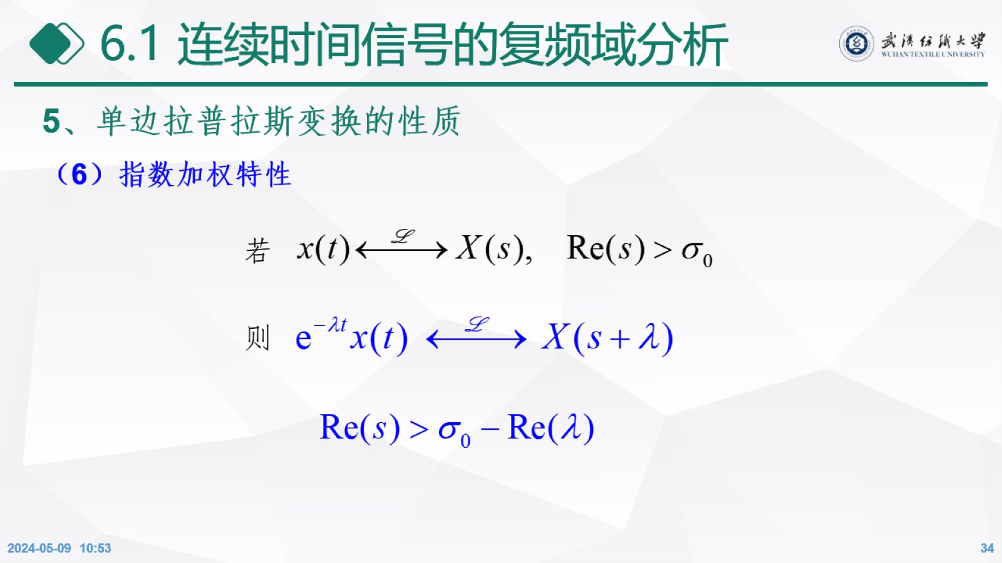
6.1 连续时间信号的复频域分析

Slide 35
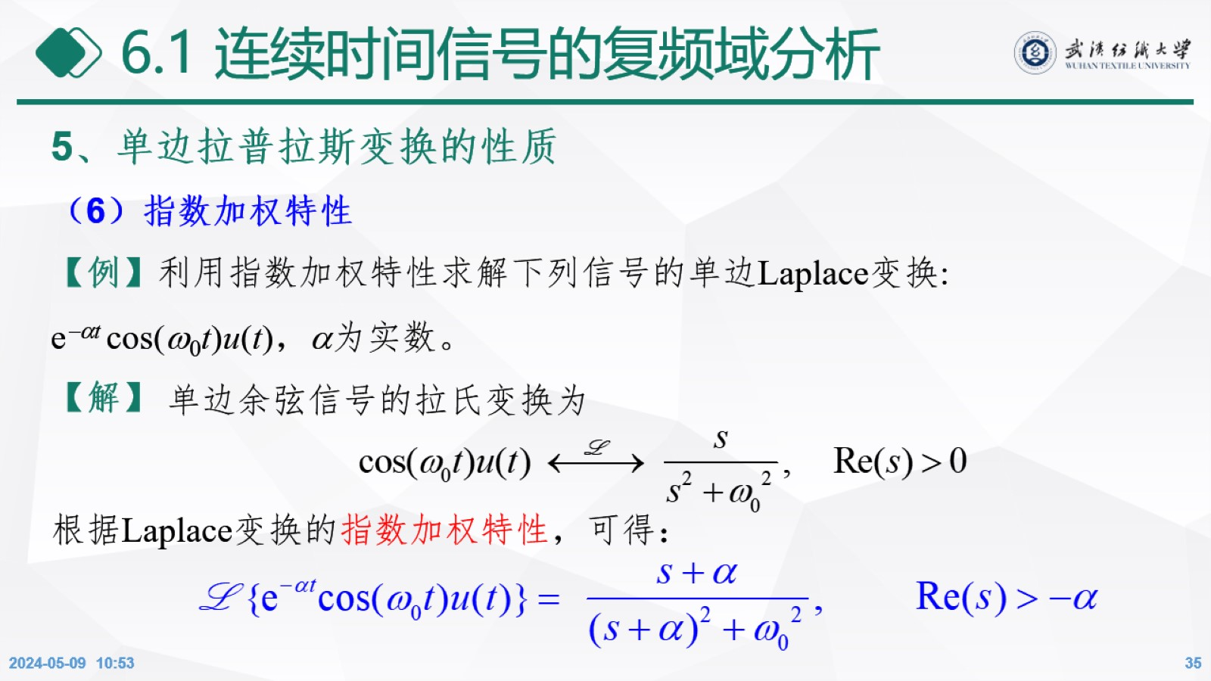
【例】利用指数加权特性求解下列信号的单边Laplace变换: e^{−αt} cos(ω₀t)u(t)，α为实数。

Slide 36
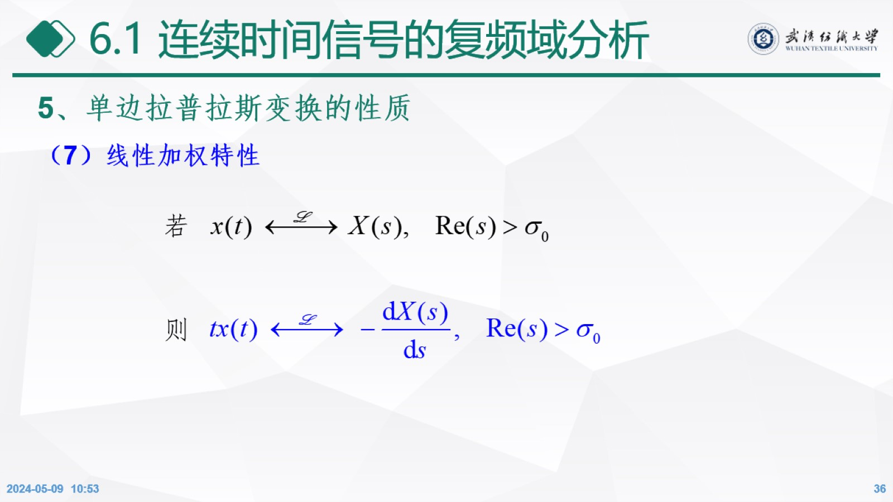

Slide 37
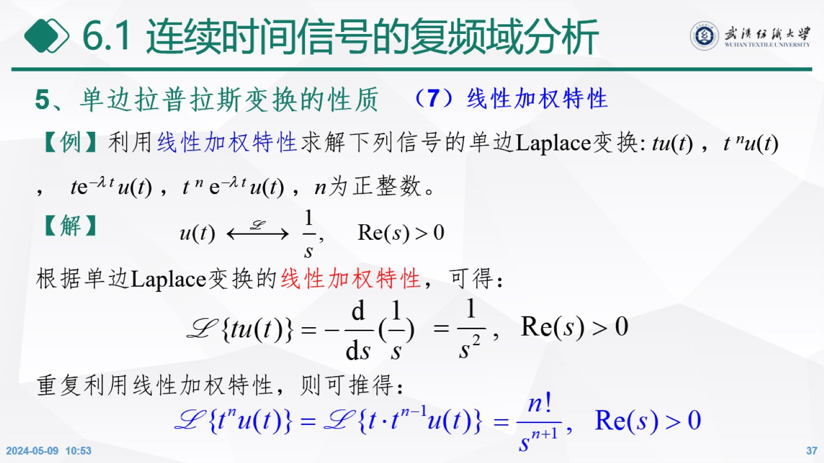

Slide 38
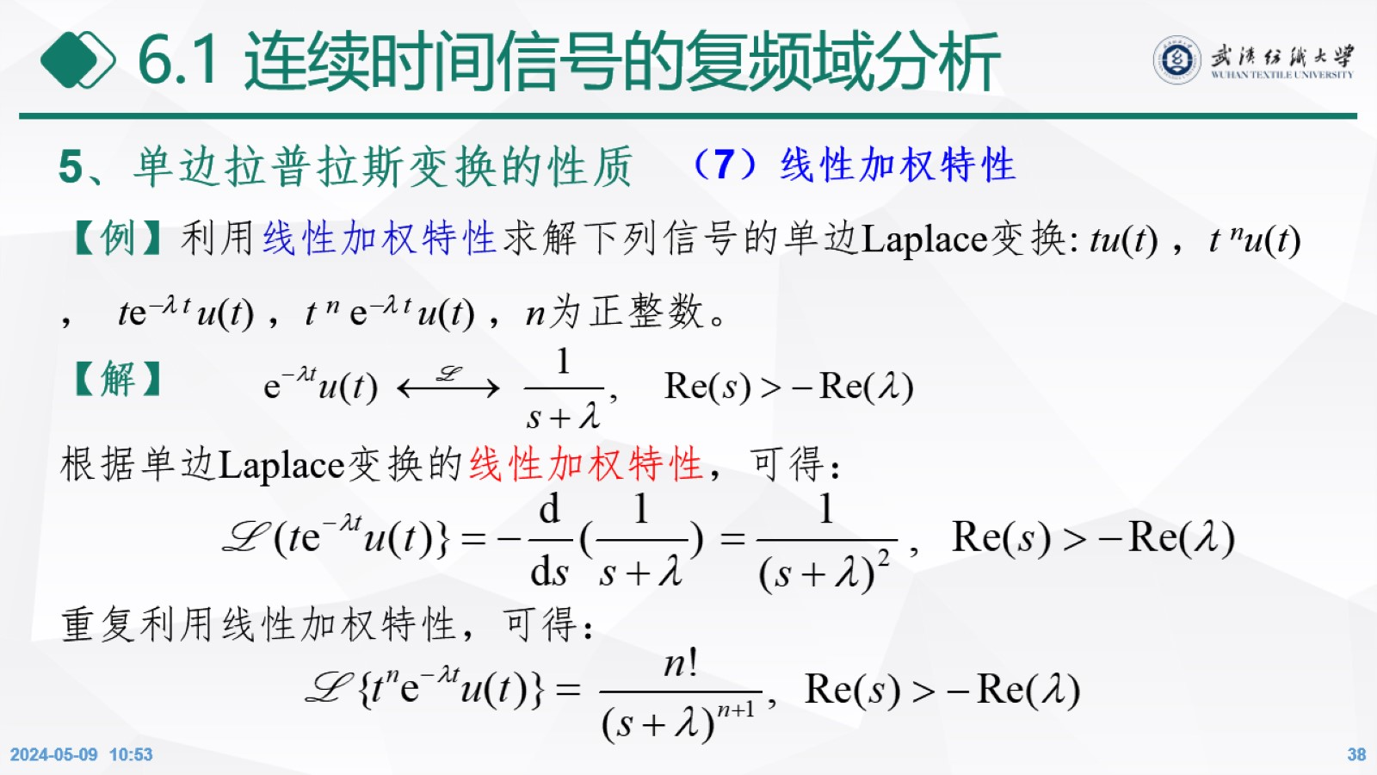

Slide 39
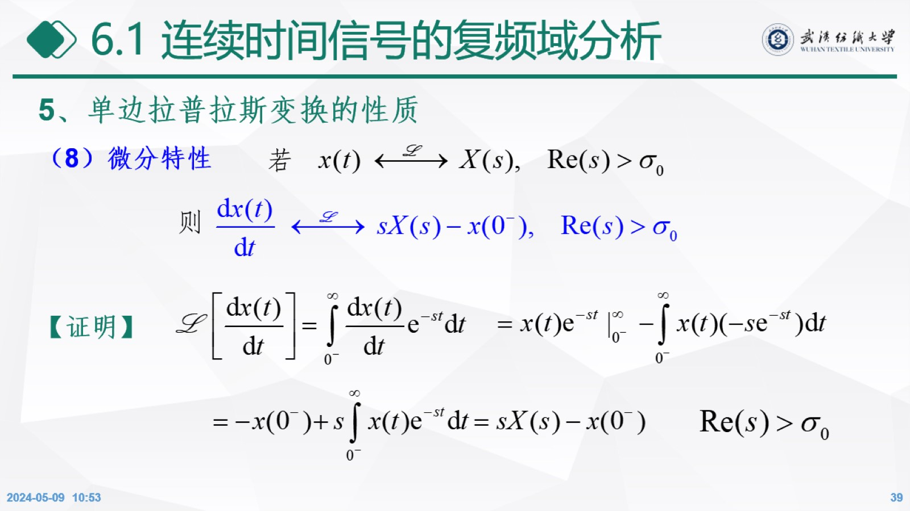

Slide 40
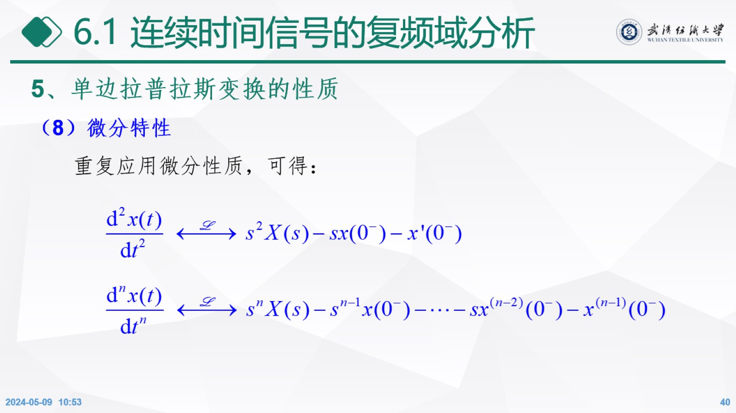

Slide 41
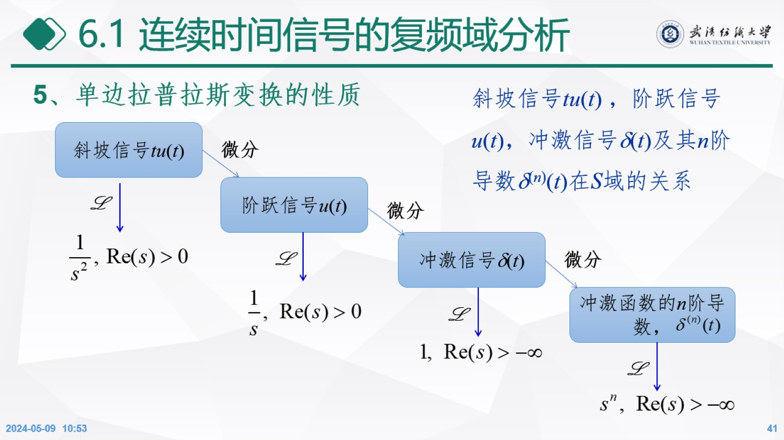
斜坡信号tu(t) ，阶跃信号u(t)，冲激信号δ(t)及其n阶导数δ^{(n)}(t)在S域的关系

Slide 42
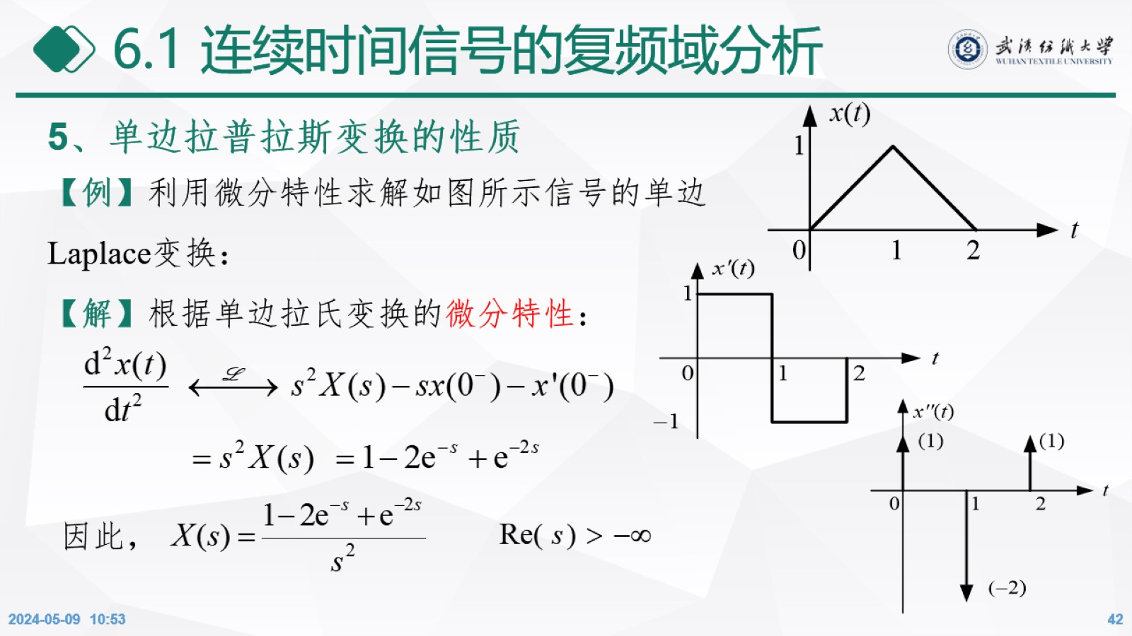
【例】利用微分特性求解如图所示信号的单边Laplace变换：

Slide 43
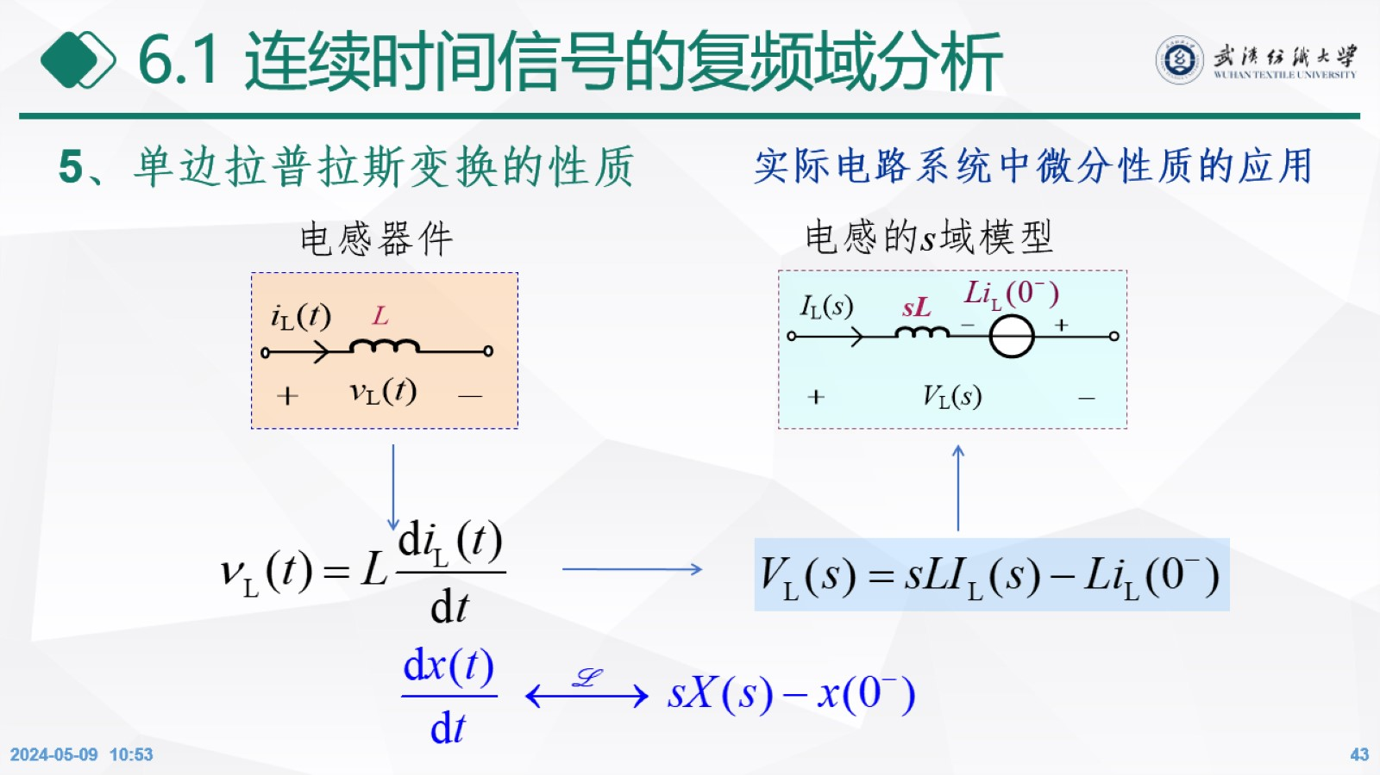

Slide 44
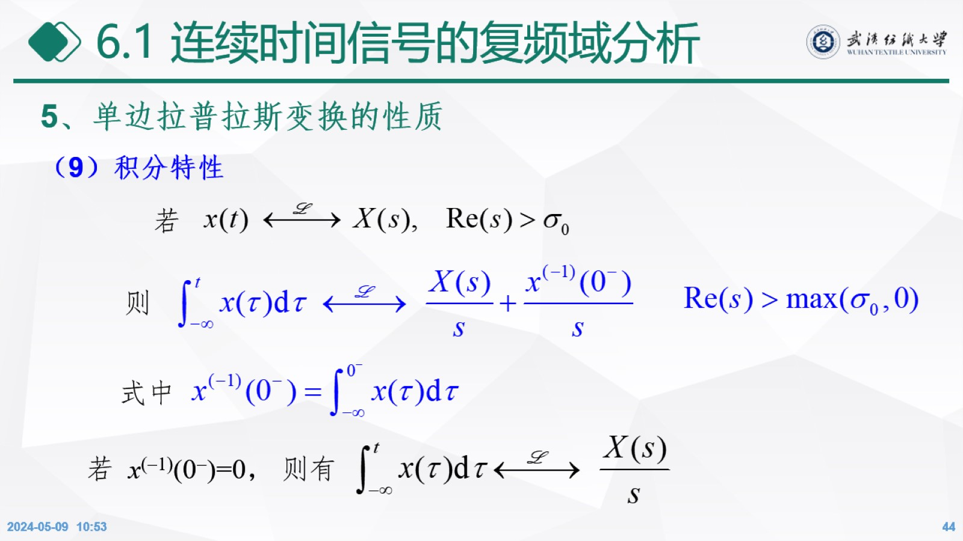

Slide 45
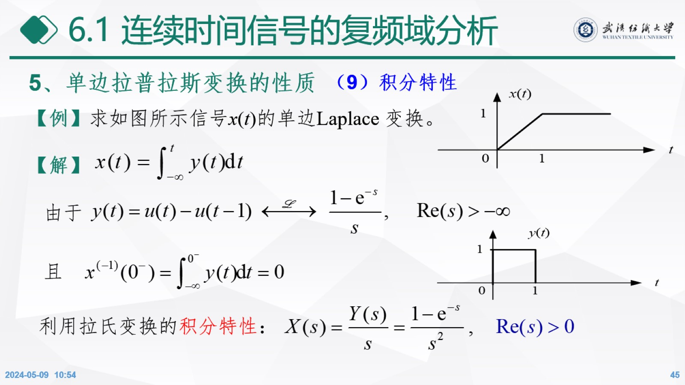

Slide 46
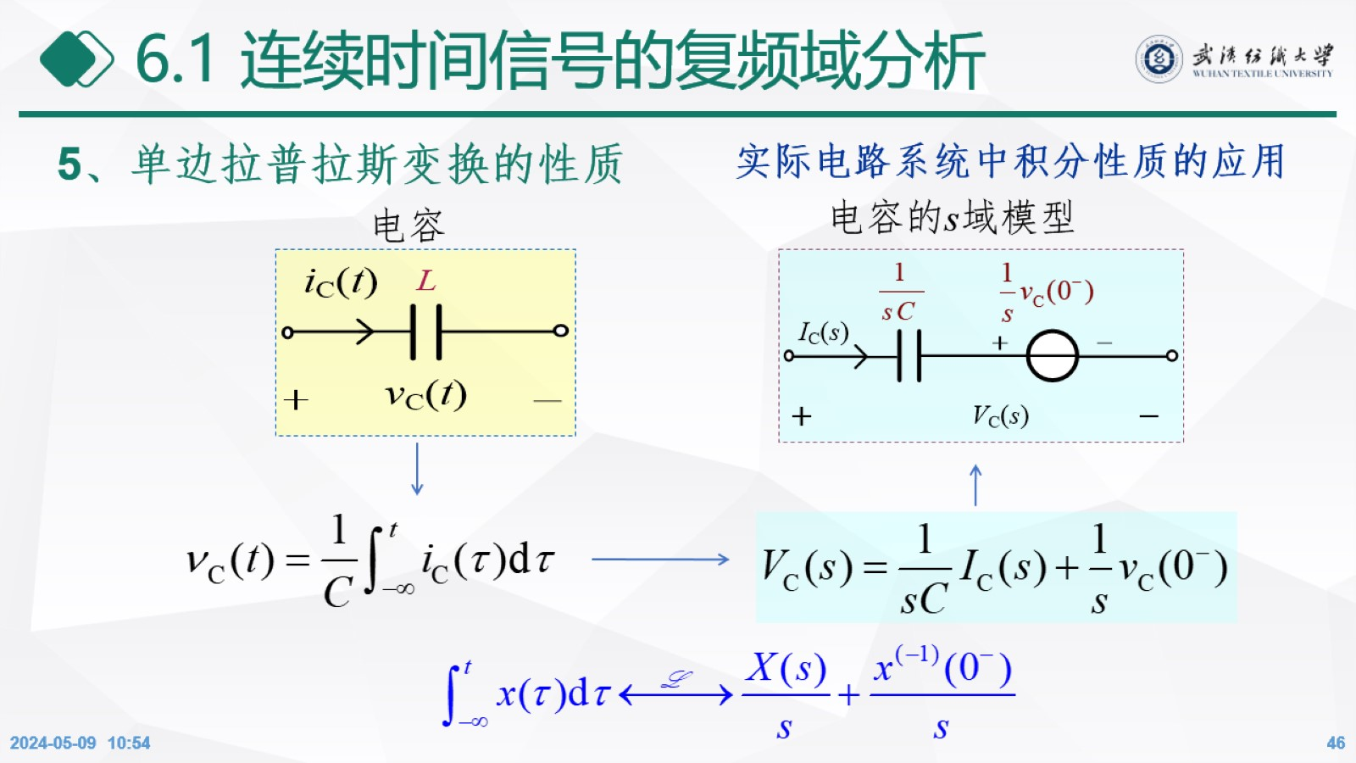

Slide 47
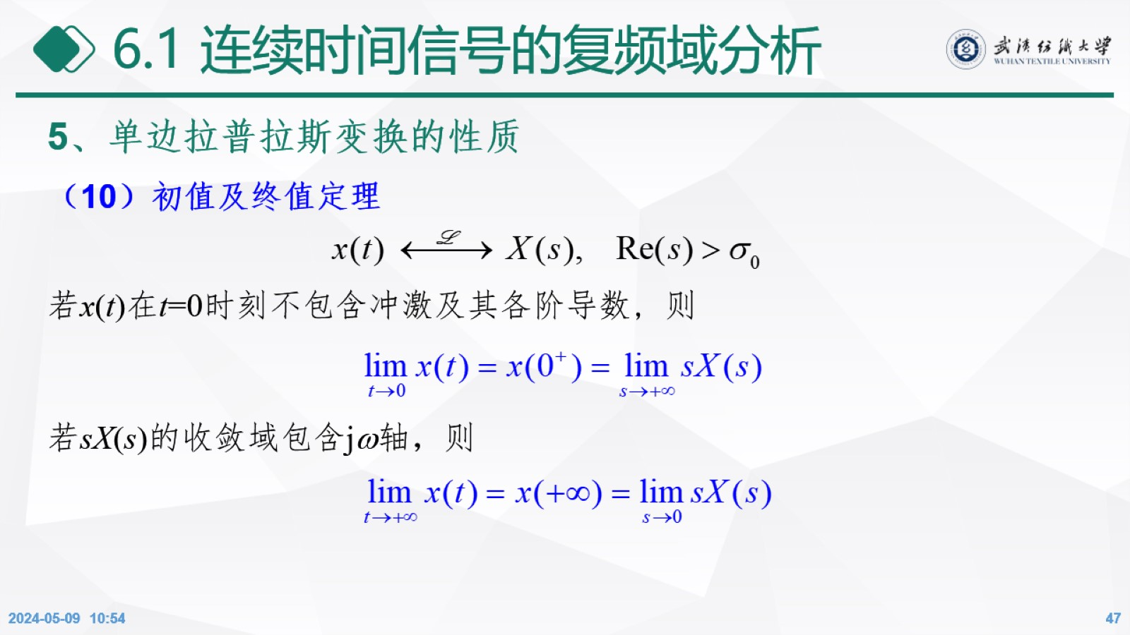

Slide 48
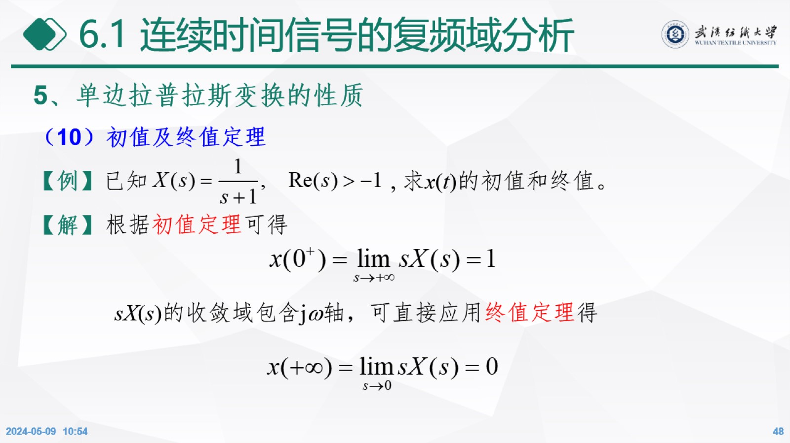

Slide 49
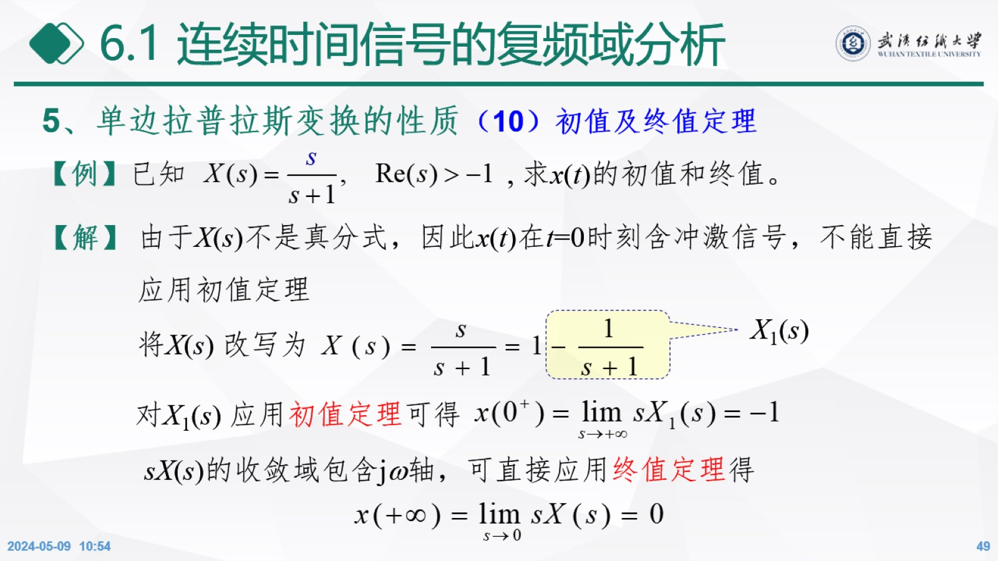

Slide 50
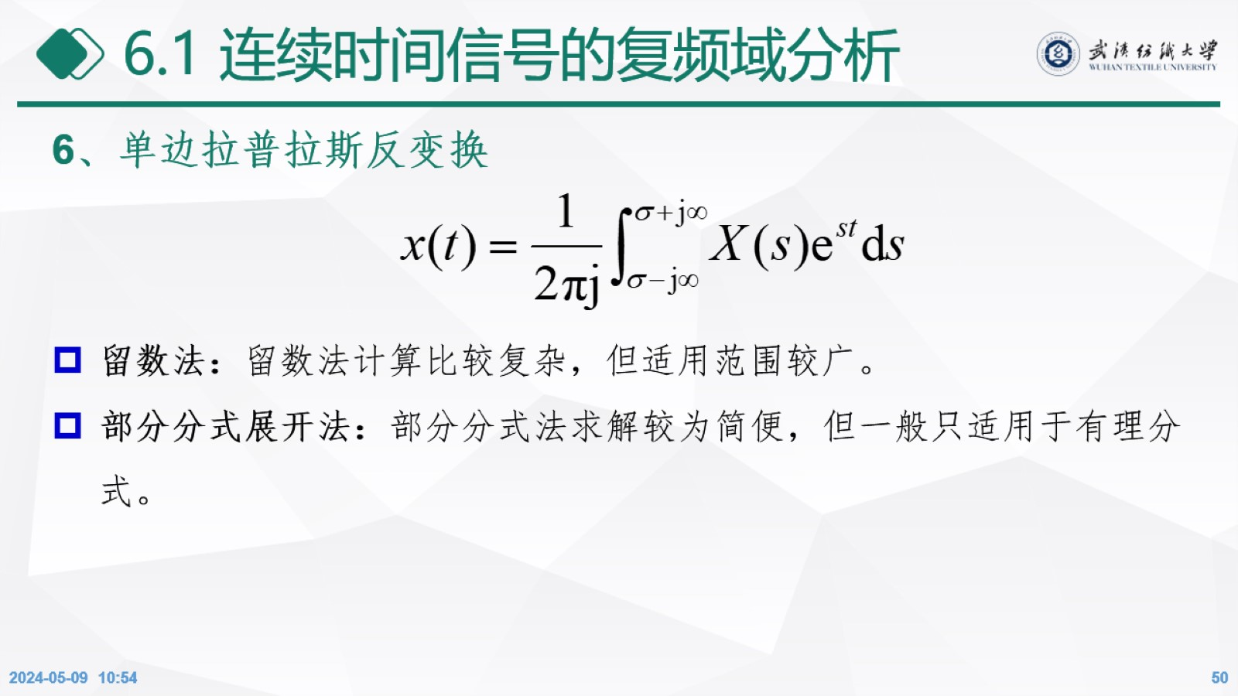

Slide 51
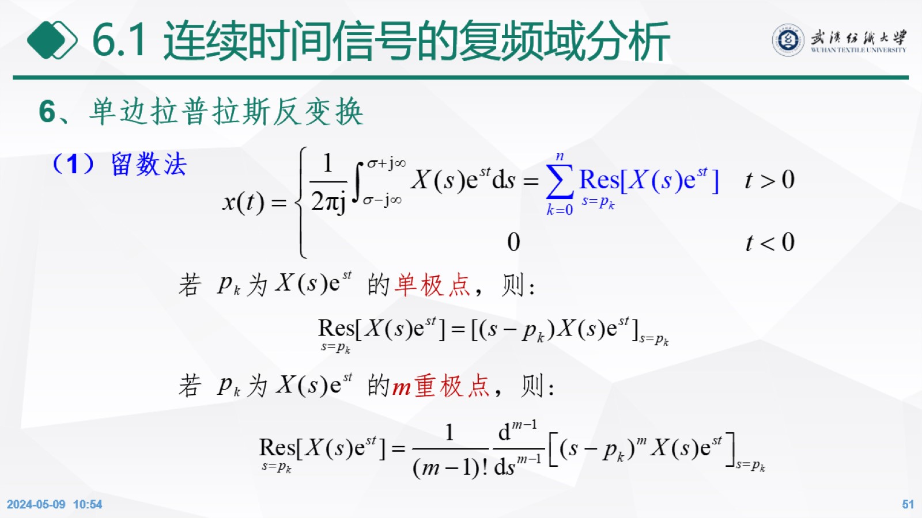

Slide 52
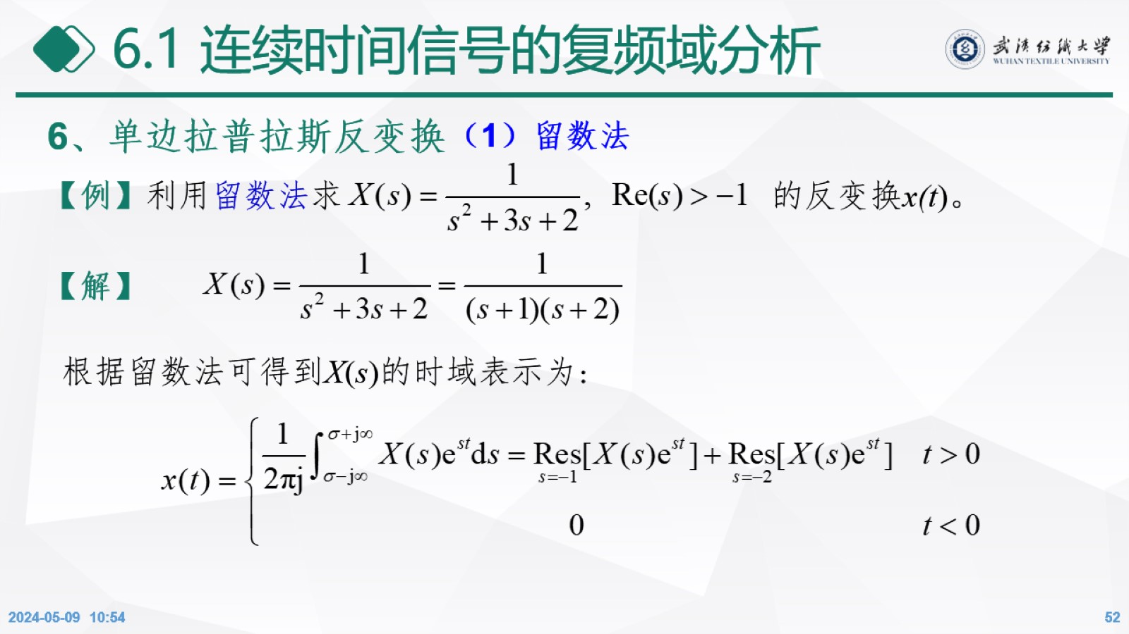

Slide 53


Slide 54


Slide 55


Slide 56


Slide 57


Slide 58


Slide 59


Slide 60


Slide 61


Slide 62


Slide 63


Slide 64


Slide 65


Slide 66


Slide 67


Slide 68


Slide 69


Slide 70


Slide 71


Slide 72


Slide 73


Slide 74


Slide 75


Slide 76


Slide 77

连续时间LTI系统响应的复频域分析

Slide 78

6.2 连续时间LTI系统响应的复频域分析

Slide 79

6.2 连续时间LTI系统响应的复频域分析

Slide 80

6.2 连续时间LTI系统响应的复频域分析

Slide 81

6.2 连续时间LTI系统响应的复频域分析

Slide 82

6.2 连续时间LTI系统响应的复频域分析

Slide 83

6.2 连续时间LTI系统响应的复频域分析

Slide 84

6.2 连续时间LTI系统响应的复频域分析

Slide 85

6.2 连续时间LTI系统响应的复频域分析

Slide 86

6.2 连续时间LTI系统响应的复频域分析

Slide 87

6.2 连续时间LTI系统响应的复频域分析

Slide 88

6.2 连续时间LTI系统响应的复频域分析

Slide 89

连续时间LTI系统的系统函数与系统特性

Slide 90

6.3 连续时间LTI系统的系统函数与系统特性

Slide 91

1、系统函数与系统时域特性

Slide 92

1、系统函数与系统时域特性

Slide 93

1、系统函数与系统时域特性

Slide 94

2、系统函数与系统频率响应

Slide 95

2、系统函数与系统频率响应

Slide 96

2、系统函数与系统频率响应

Slide 97

2、系统函数与系统频率响应

Slide 98


Slide 99


Slide 100


Slide 101


Slide 102


Slide 103


Slide 104


Slide 105


Slide 106


Slide 107

连续时间LTI系统的模拟

Slide 108

6.4 连续时间LTI系统的模拟

Slide 109

6.4 连续时间LTI系统的模拟

Slide 110

6.4 连续时间LTI系统的模拟

Slide 111

6.4 连续时间LTI系统的模拟

Slide 112

6.4 连续时间LTI系统的模拟

Slide 113

6.4 连续时间LTI系统的模拟

Slide 114

6.4 连续时间LTI系统的模拟

Slide 115

6.4 连续时间LTI系统的模拟

Slide 116

6.4 连续时间LTI系统的模拟

Slide 117

6.4 连续时间LTI系统的模拟

Slide 118

6.4 连续时间LTI系统的模拟

Slide 119

6.4 连续时间LTI系统的模拟

Slide 120

6.4 连续时间LTI系统的模拟

Slide 121

6.4 连续时间LTI系统的模拟

Slide 122

系统响应的复频域分析举例

Slide 123

6.5 系统响应的复频域分析举例

Slide 124

6.5 系统响应的复频域分析举例

Slide 125

6.5 系统响应的复频域分析举例

Slide 126

6.5 系统响应的复频域分析举例

Slide 127

6.5 系统响应的复频域分析举例

Slide 128

6.5 系统响应的复频域分析举例

Slide 129

6.5 系统响应的复频域分析举例

Slide 130

6.5 系统响应的复频域分析举例

Slide 131

6.5 系统响应的复频域分析举例

Slide 132

6.5 系统响应的复频域分析举例

Slide 133

6.5 系统响应的复频域分析举例

Slide 134

6.5 系统响应的复频域分析举例

Slide 135

6.5 系统响应的复频域分析举例

Slide 136

6.5 系统响应的复频域分析举例

Slide 137

6.5 系统响应的复频域分析举例

Slide 138

利用MATLAB进行连续系统的复频域分析

Slide 139


Slide 140


Slide 141


Slide 142

运行结果为

Slide 143


Slide 144


Slide 145


Slide 146


Slide 147


Slide 148

无零点；单极点p1= -600π

Slide 149

无零点；单极点p1= -800π

Slide 150

零点z₁=0；单极点p1= -800π

Slide 151

零点z₁=0；单极点p1= -1000π

Slide 152

零点z₁=0；单极点p1= -1200π

Slide 153

零点z₁=0；共轭极点p₁≈-40π+j600π, p₂≈-40π-j600π

Slide 154

零点z₁=0；共轭极点p₁≈-40π+j800π, p₂≈-40π-j800π

Slide 155

零点z₁=0；共轭极点p₁≈-40π+j1000π, p₂≈-40π-j1000π

Slide 156

零点z₁=j1000π, z₂=-j1000π；极点p₁≈-40π+j1000π, p₂≈-40π-j1000π

Slide 157

零点z₁=j800π, z₂=-j800π；极点p₁≈-40π+j800π, p₂≈-40π-j800π

Slide 158

零点z₁=j600π, z₂=-j600π；极点p₁≈-40π+j600π, p₂≈-40π-j600π

